Slide 1
Metascore Videogames: Modelli di Regressione
Progetto per il corso di Data Mining 2019/2020
Docenti:
Sergio Greco
Antonio Caliò
Studente:
Ivan Scuderi
216635

Slide 2
Contesto
Il mercato videoludico fa parte del settore dell’intrattenimento, ha avuto una crescita esponenziale nell’ultimo decennio e attualmente ha raggiunto un valore complessivo di 160 miliardi di dollari, è inoltre intimamente collegato al fenomeno degli «e-sport».

Slide 3
Caso di Studio
Analisi di un dataset contenente una lista di videogames pubblicati a partire dal 1995 fino al termine del 2018, con lo scopo di risolvere un problema di regressione al fine di predire il valore di metascore di un determinato titolo

Slide 4
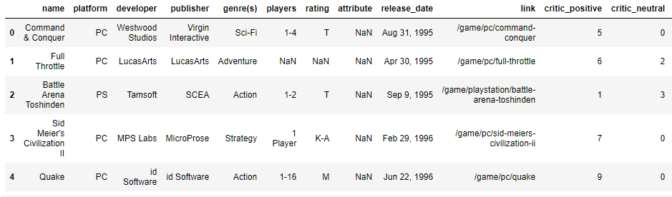
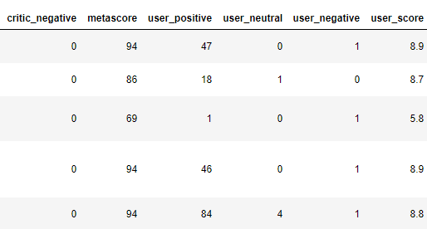
Descrizione del Dataset
Il dataset in questione è stato reperito sulla piattaforma Kaggle come file in formato csv, consta di 18 colonne e 20422 entry, inoltre si possono notare 7 di tali colonne di tipo intero (critic_positive/neutral/negative, user_positive/neutral/negative, metascore) mentre le restanti sono di tipo object.

Slide 5
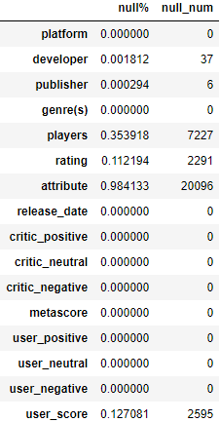
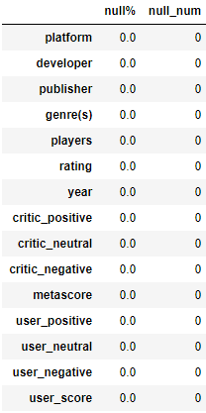
Operazioni Preliminari: Preprocessing e Data Cleaning
Eliminazione dei duplicati;
Eliminazione colonne «name» e «link»;
Eliminazione dei record nulli per le colonne «developer» e «publisher»;
Sostituzione valori nulli per le colonne «players» e «rating»;
Eliminazione colonna «attribute»;
Conversione colonna «user_score»;
Eliminazione dei record nulli nella colonna «user_score» (importante);
Conversione colonna «release_date» (si mantiene solo l’anno);

Slide 6
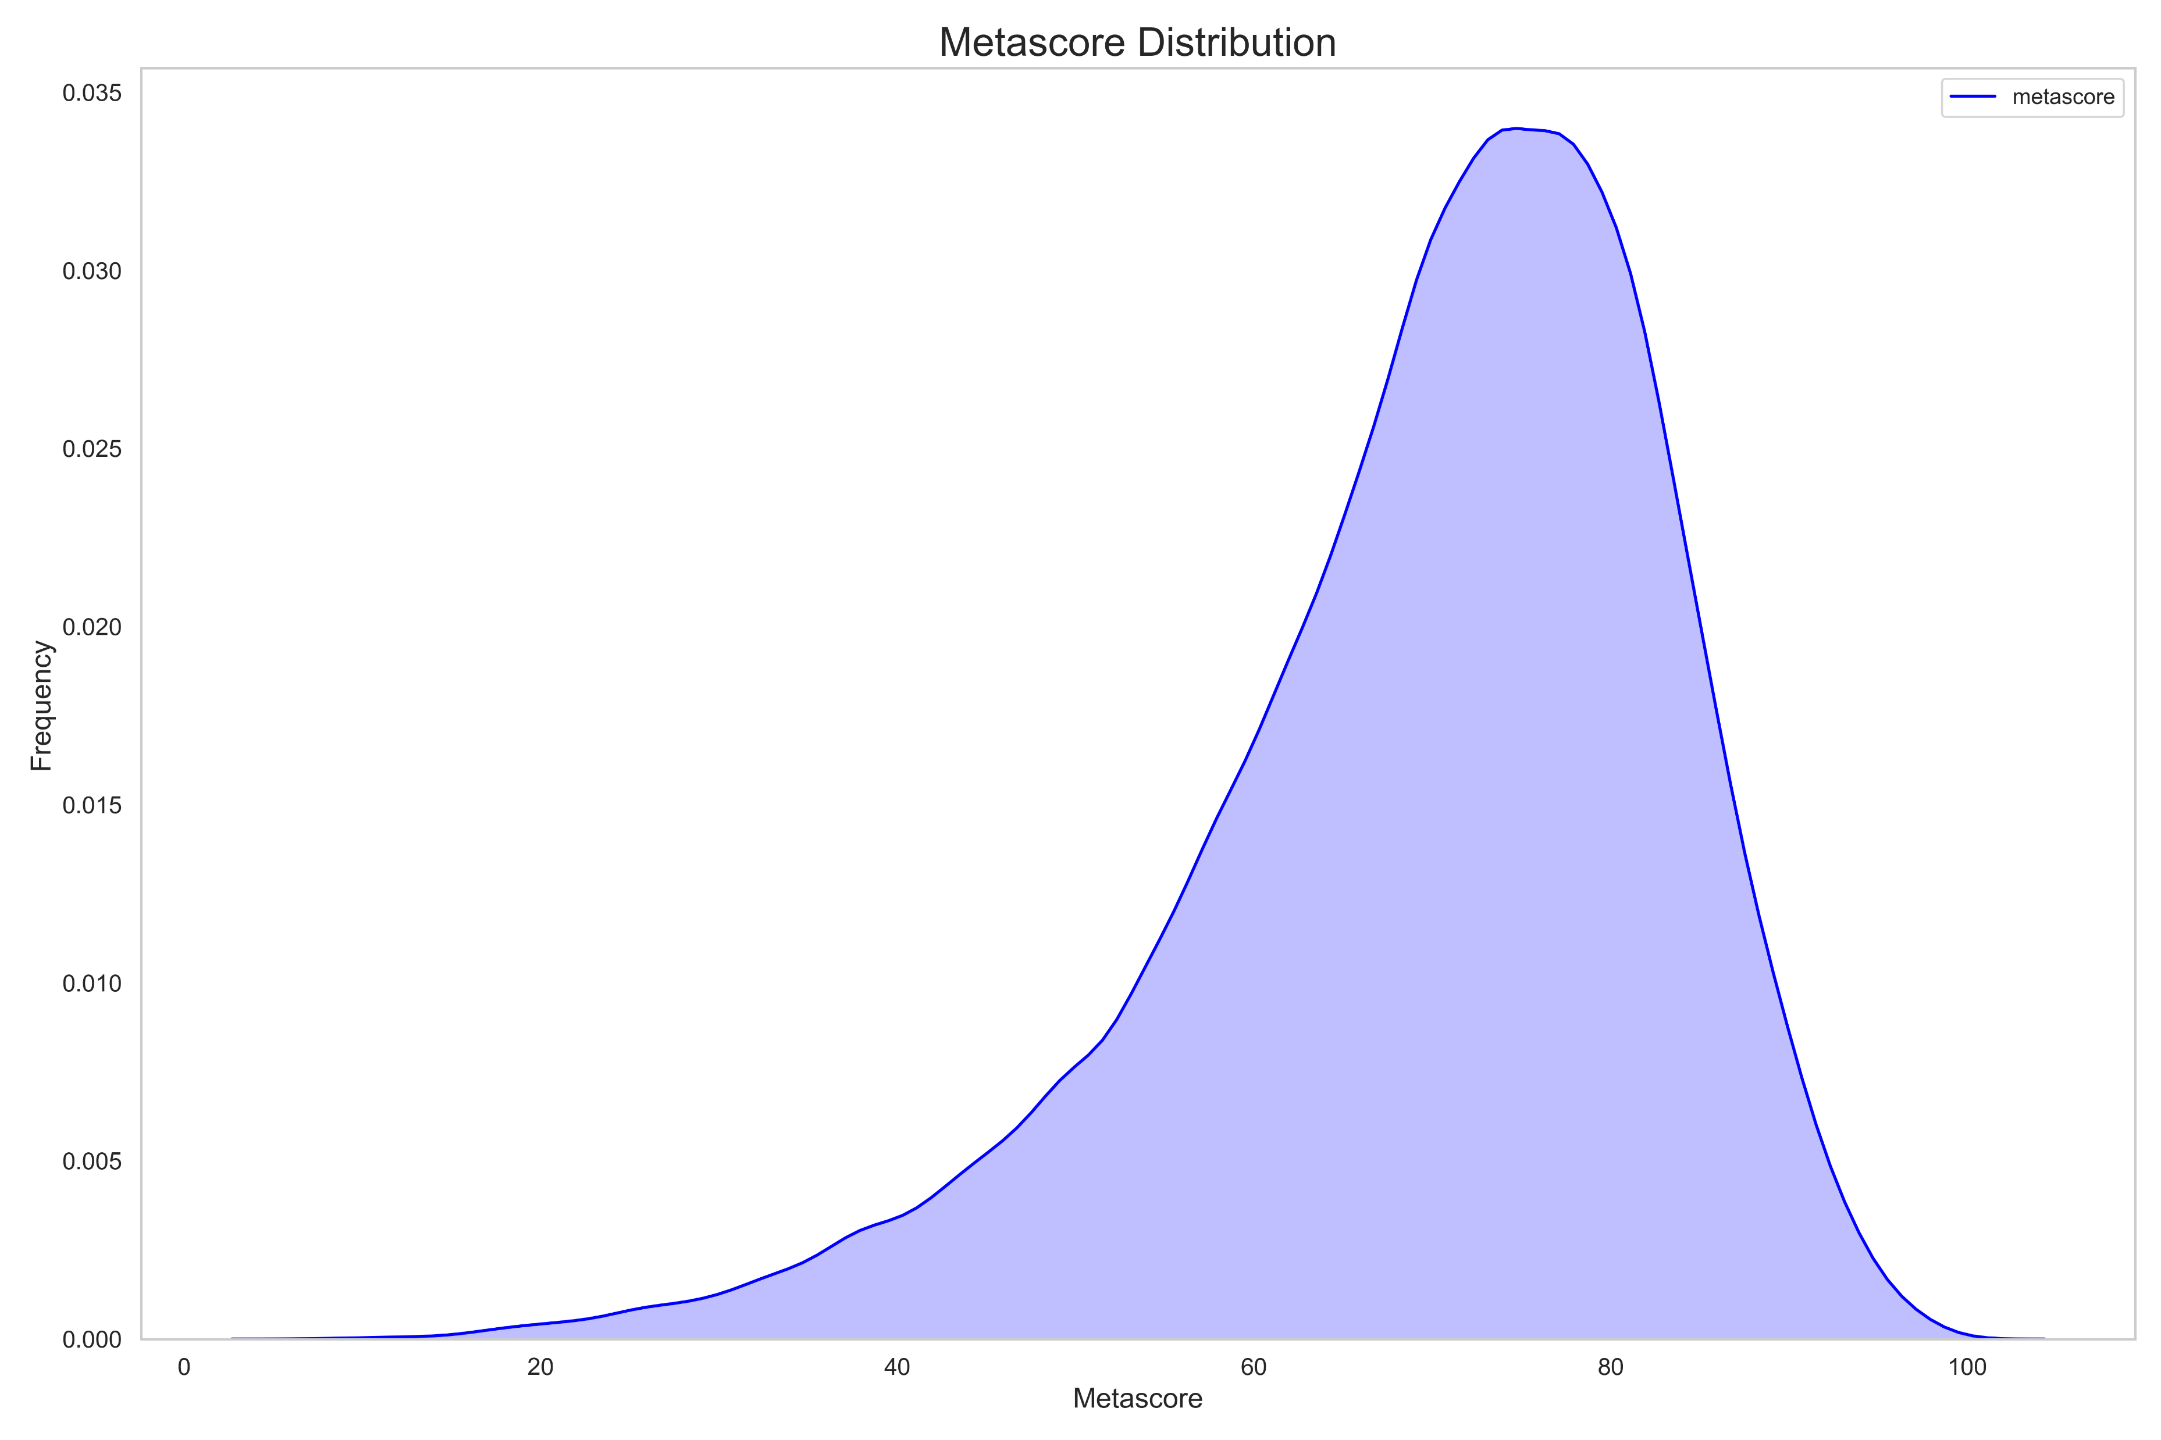
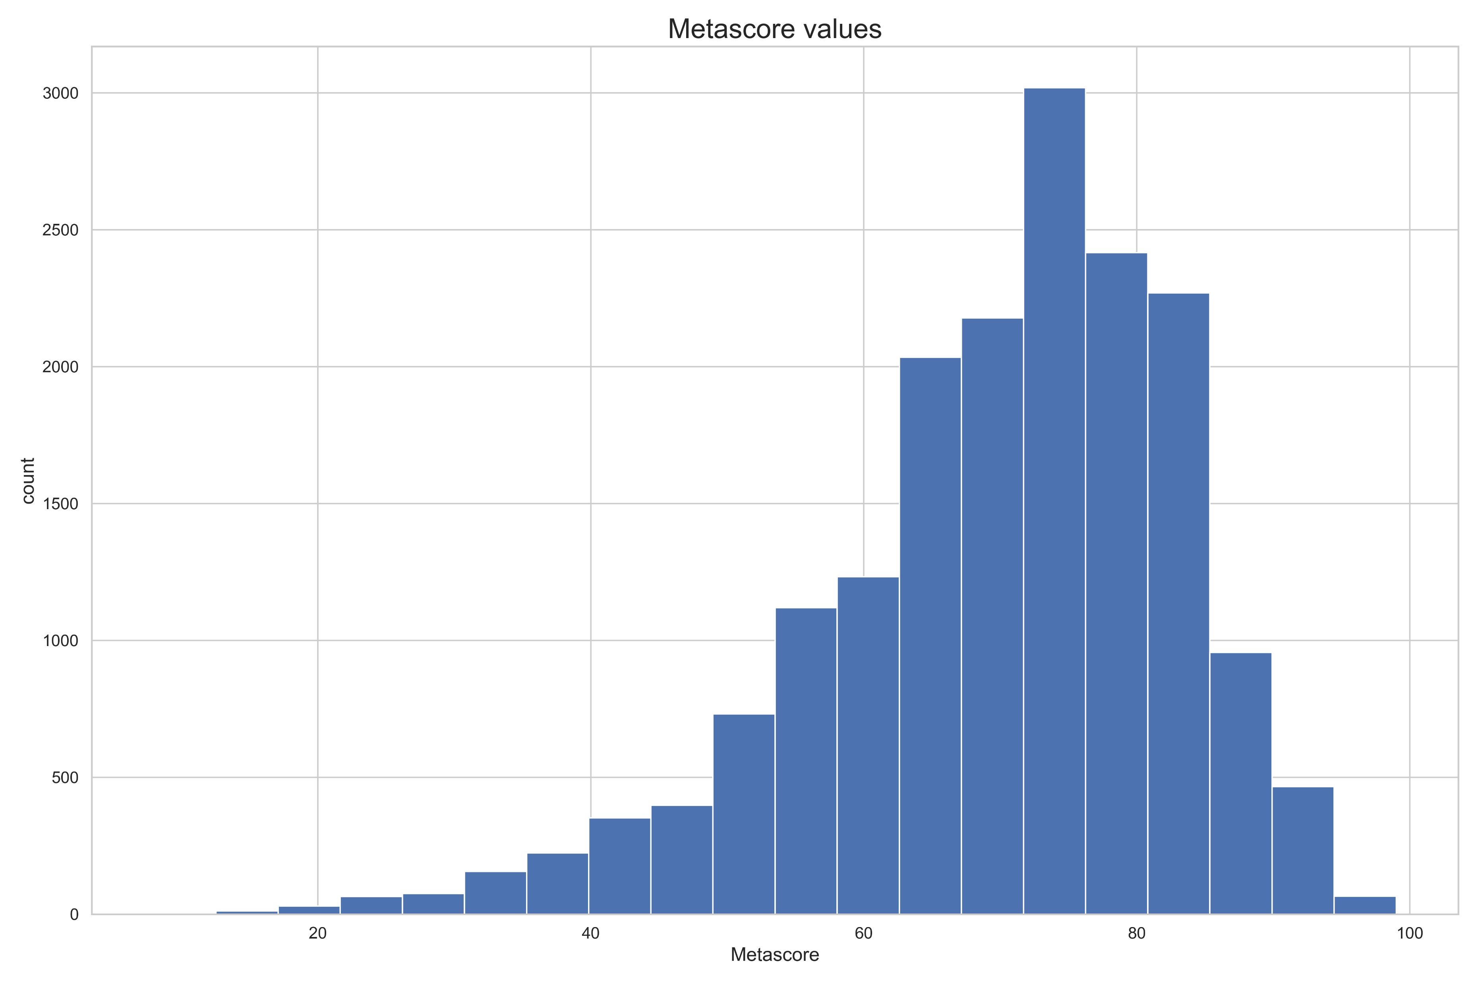
Visualizzazione: Metascore
Bassa percentuale di titoli con valori bassi (inferiore a 40 di metascore) o altissimi (superiore a 90), la maggior parte dei valori si attesta nel range 65-85

Slide 7
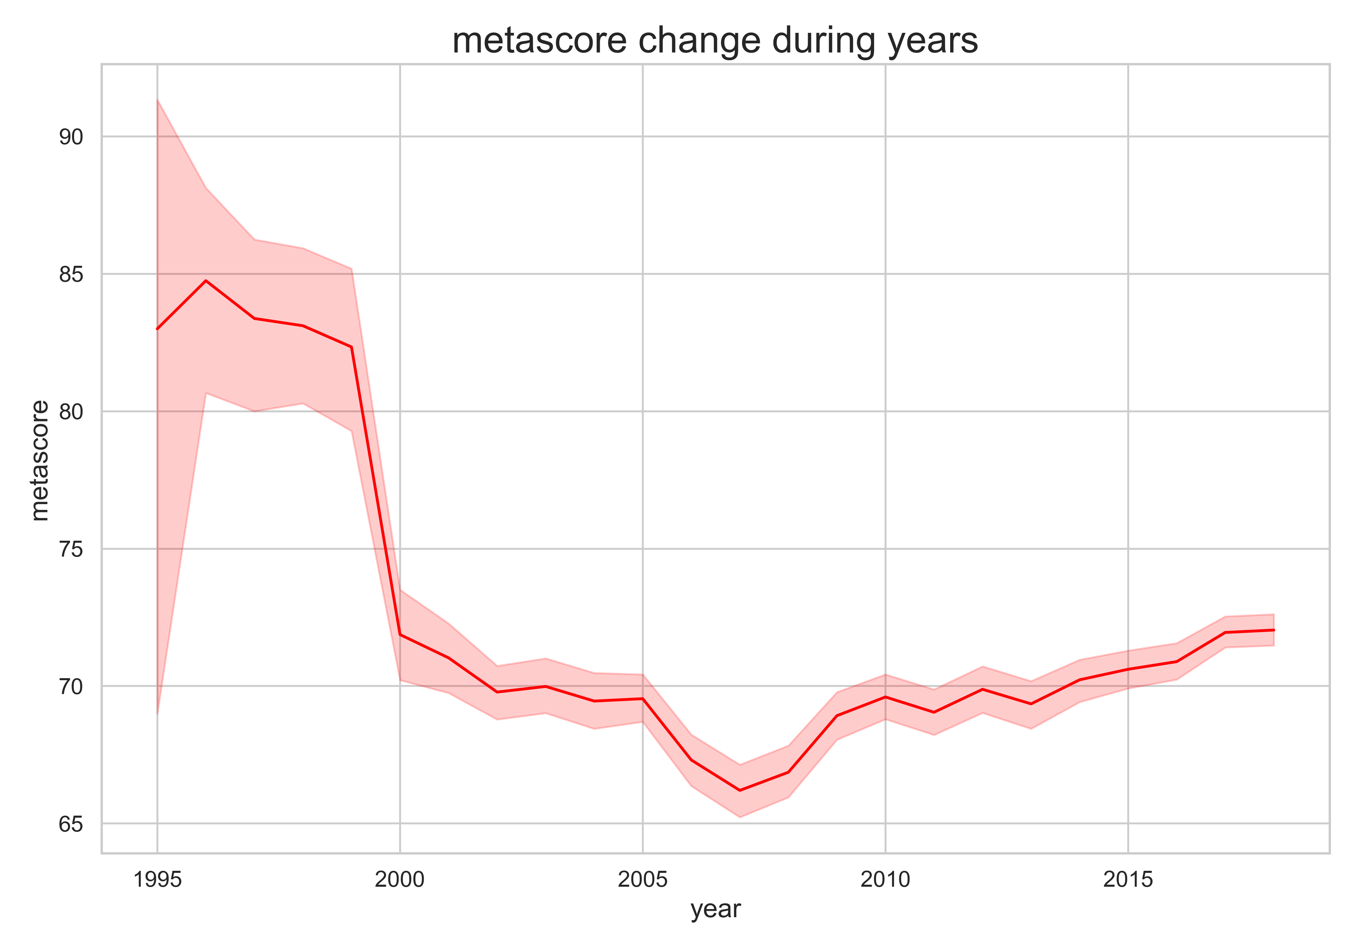
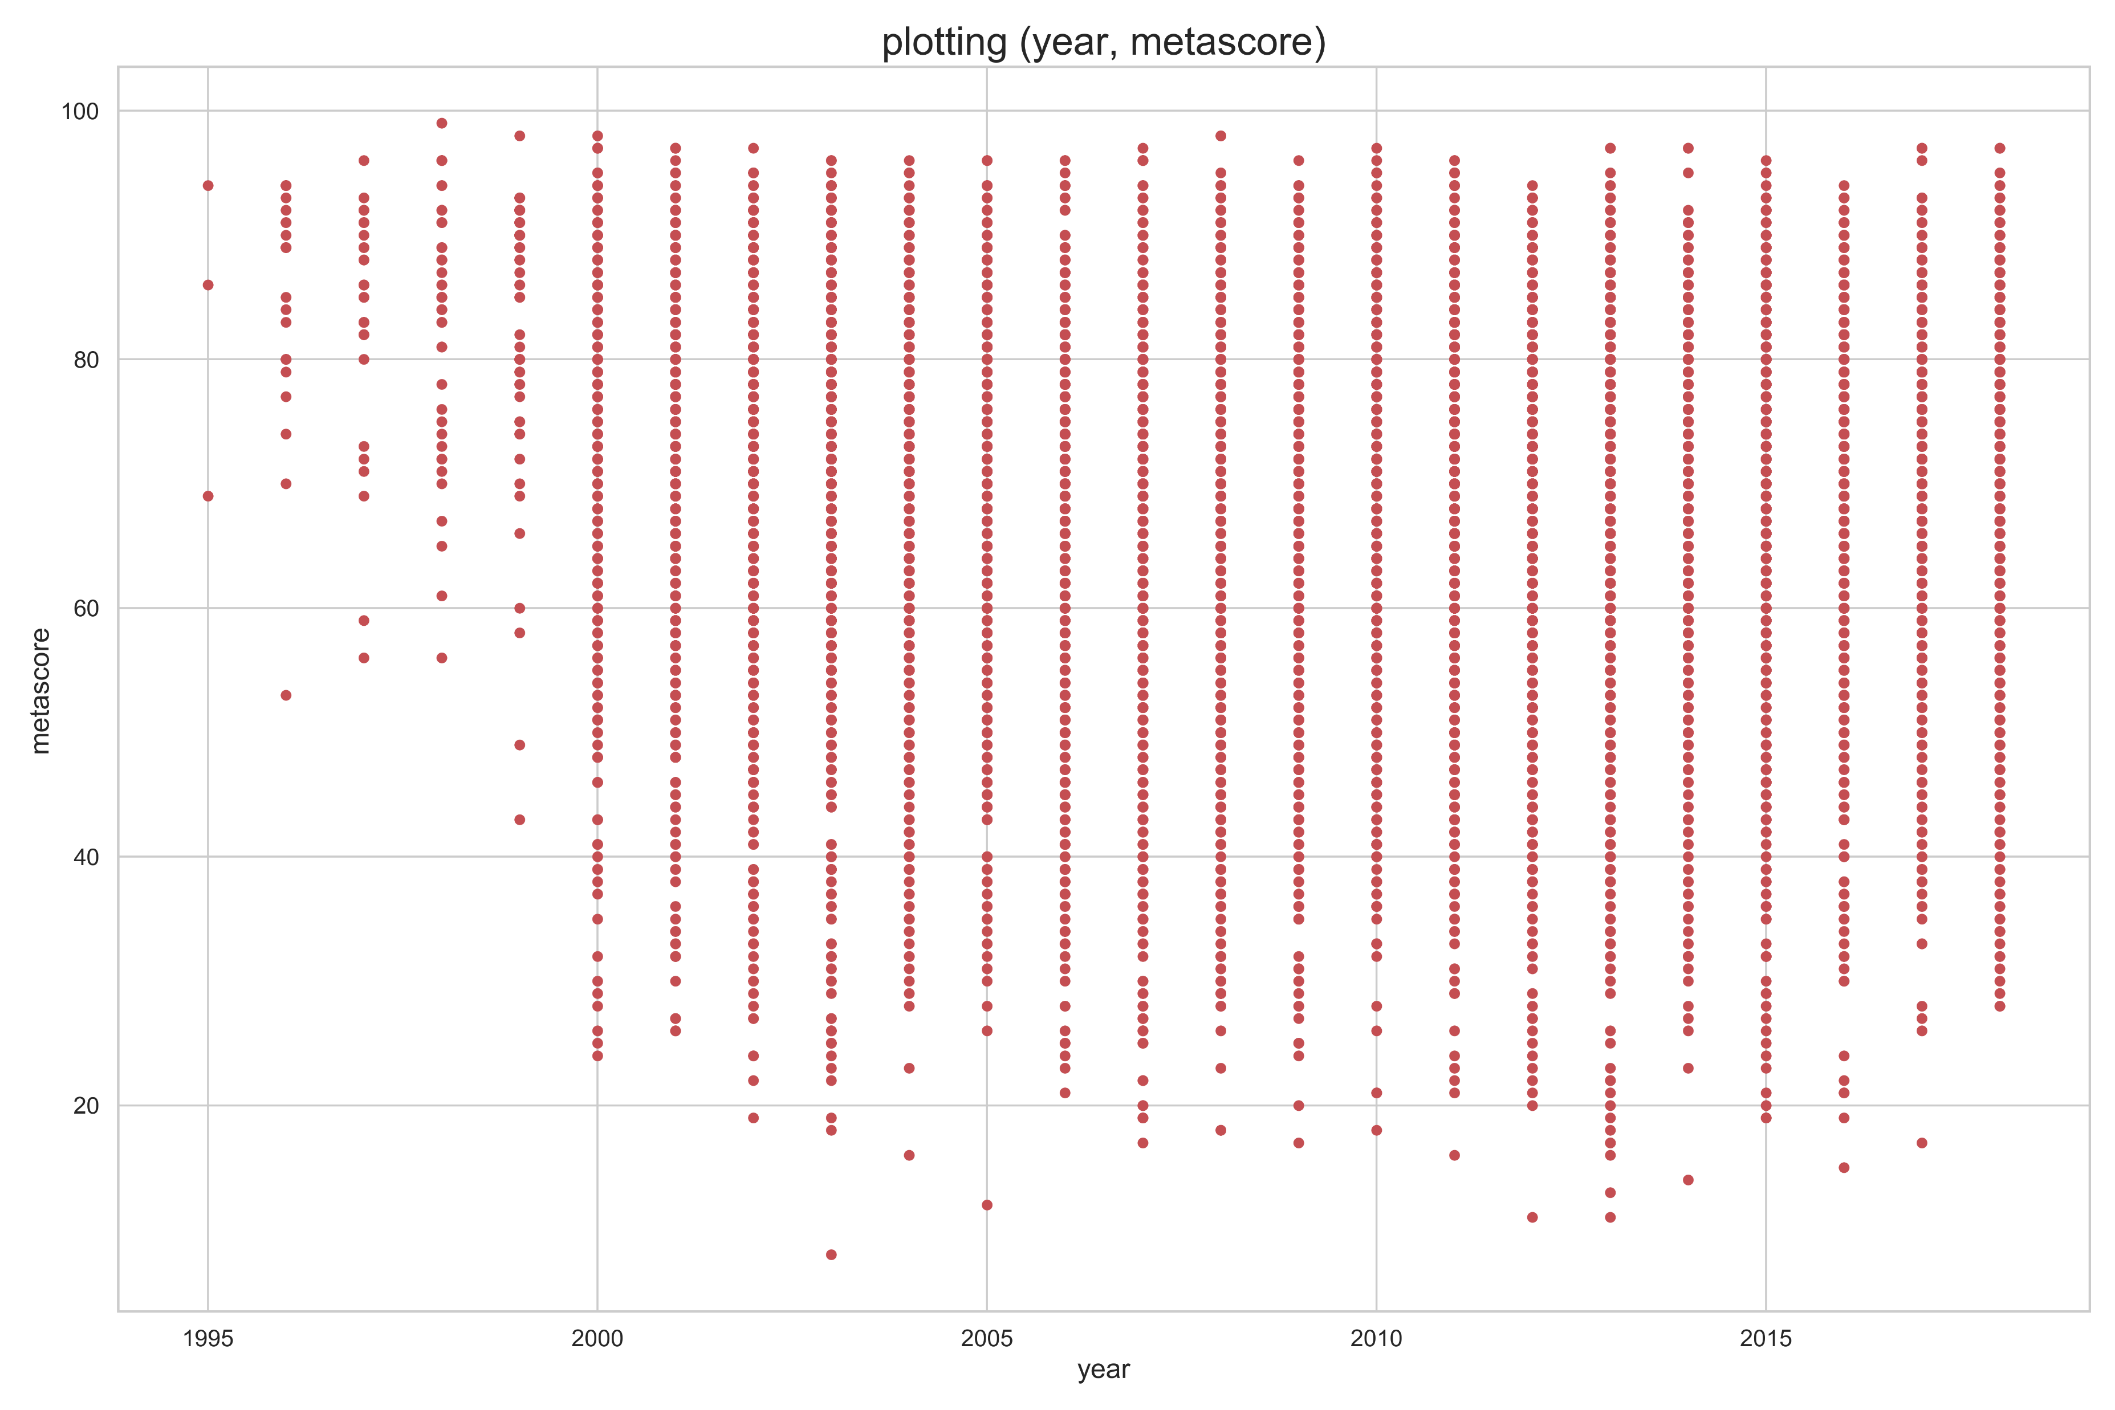
Visualizzazione: Release Date
Potrebbe sembrare che il valore di metascore di un titolo sia legato all’anno di pubblicazione, andando a diminuire nel tempo, in realtà dallo scatterplot si deduce che tale fenomeno è dovuto alla numerosità dei record campionati negli anni 1995-2000.

Slide 8
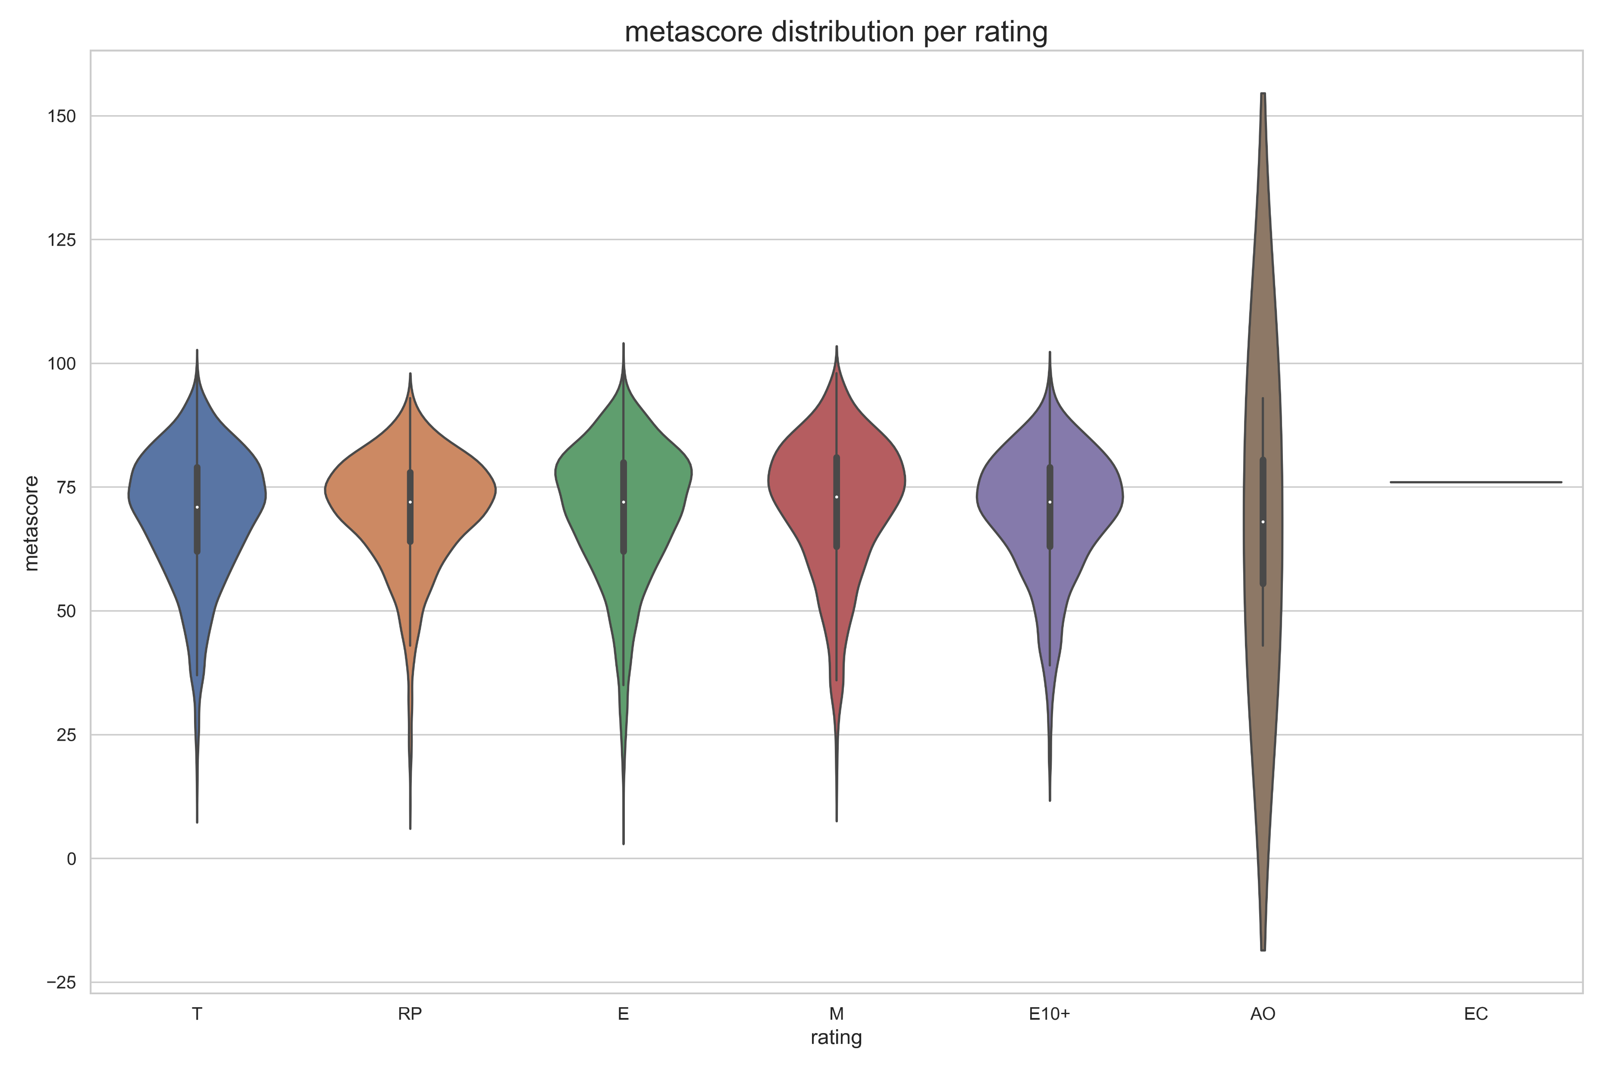
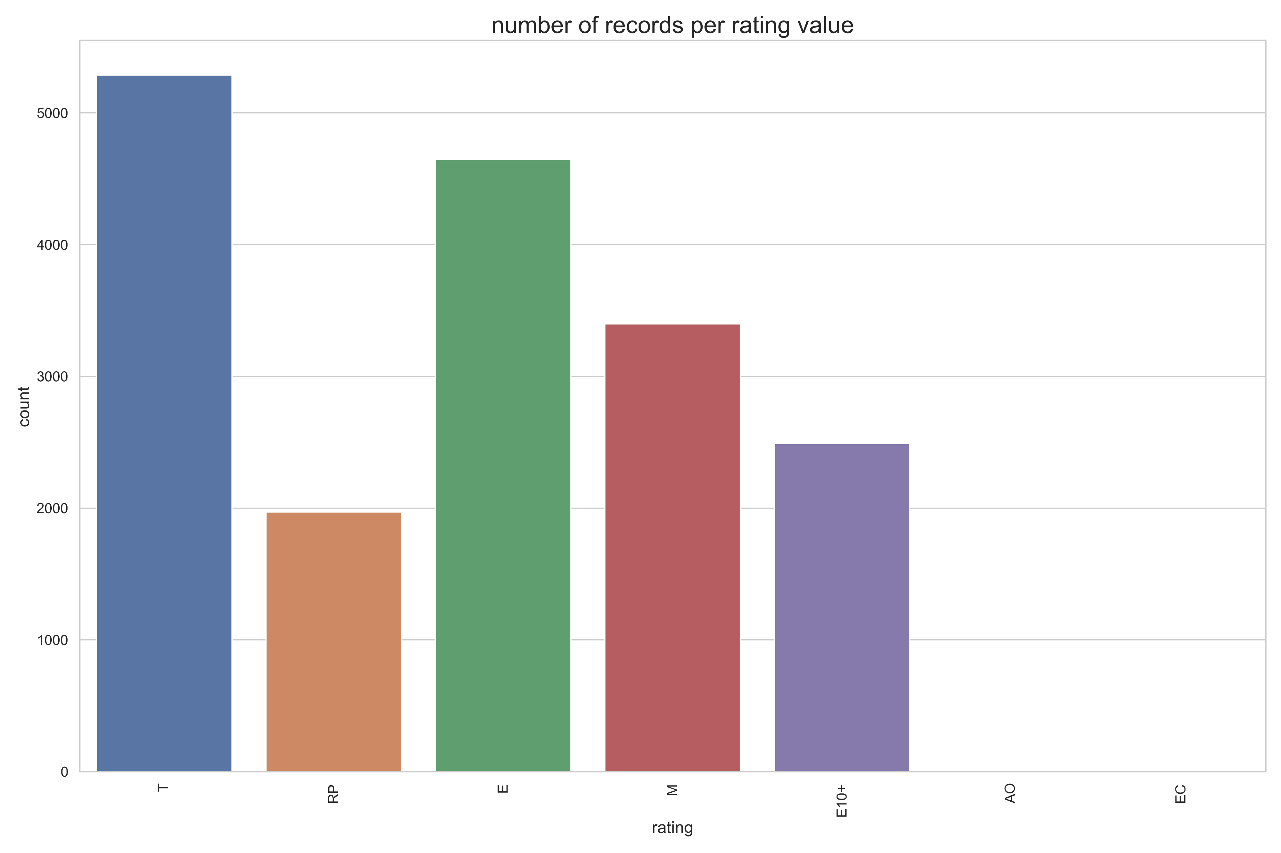
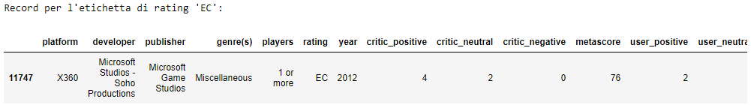
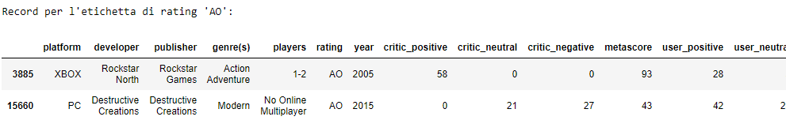
Visualizzazione: Rating
Sostituzione etichetta: «EC» -> «E»

Slide 9
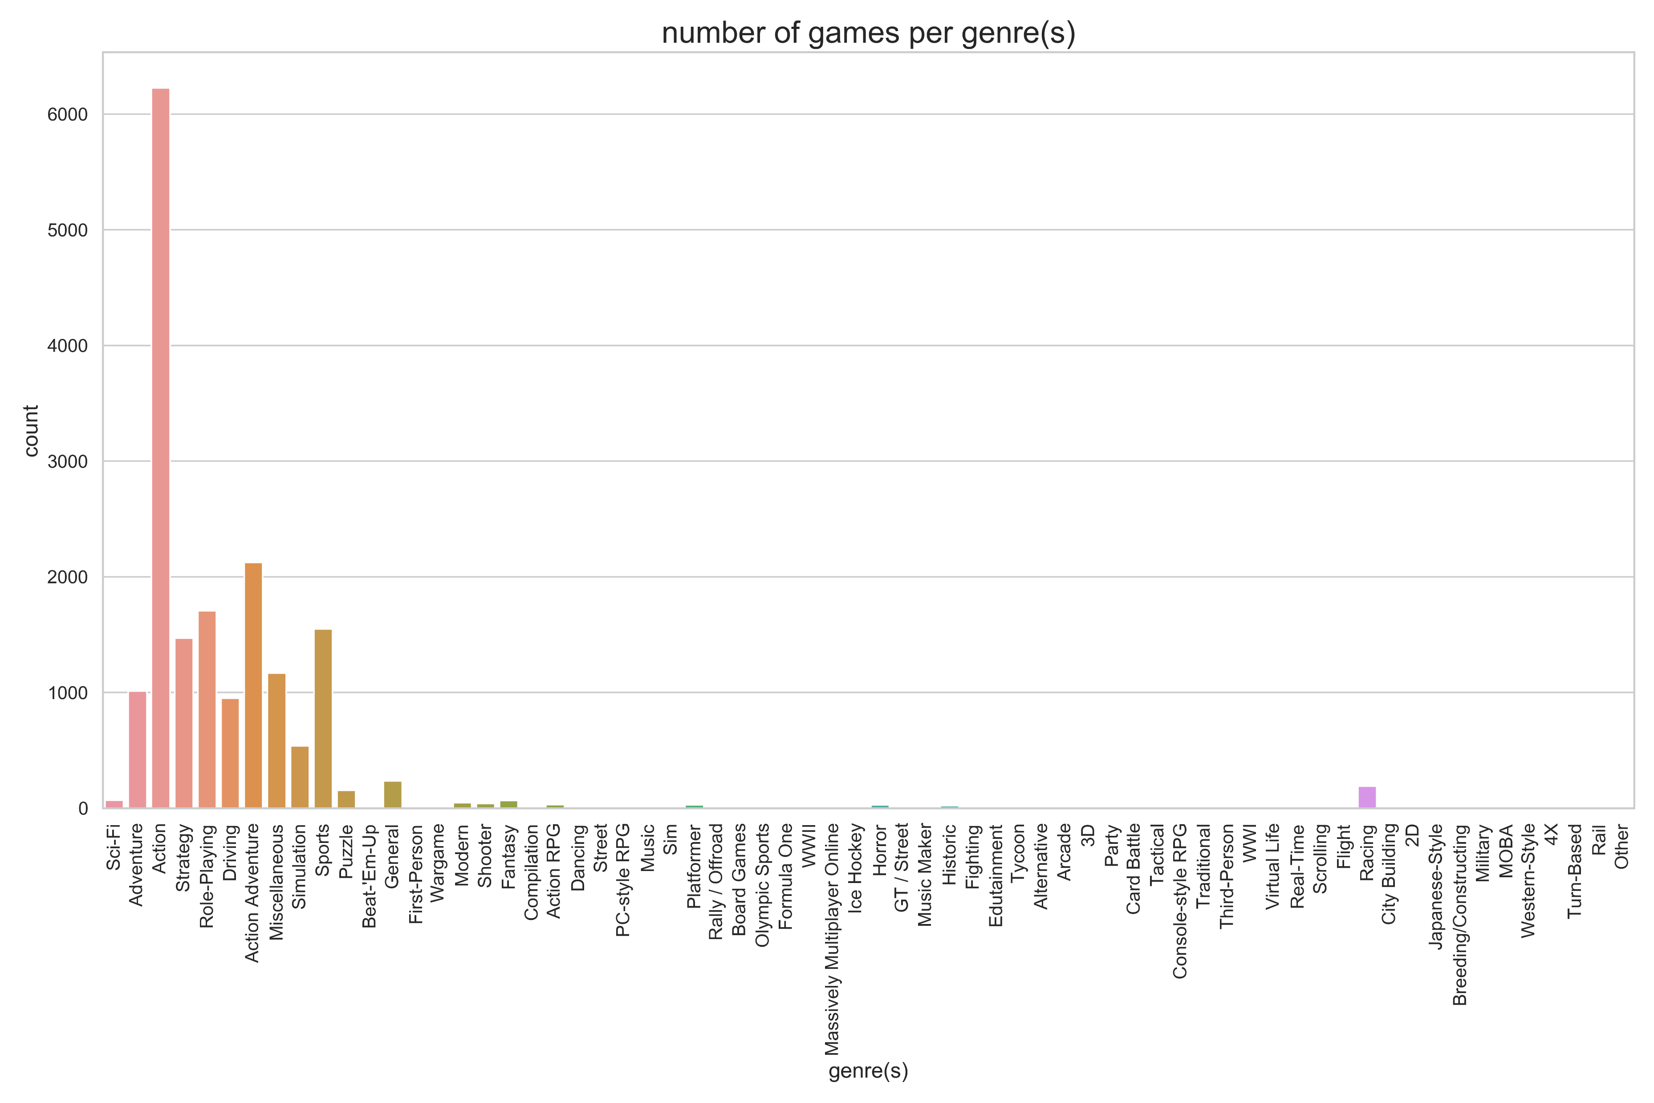
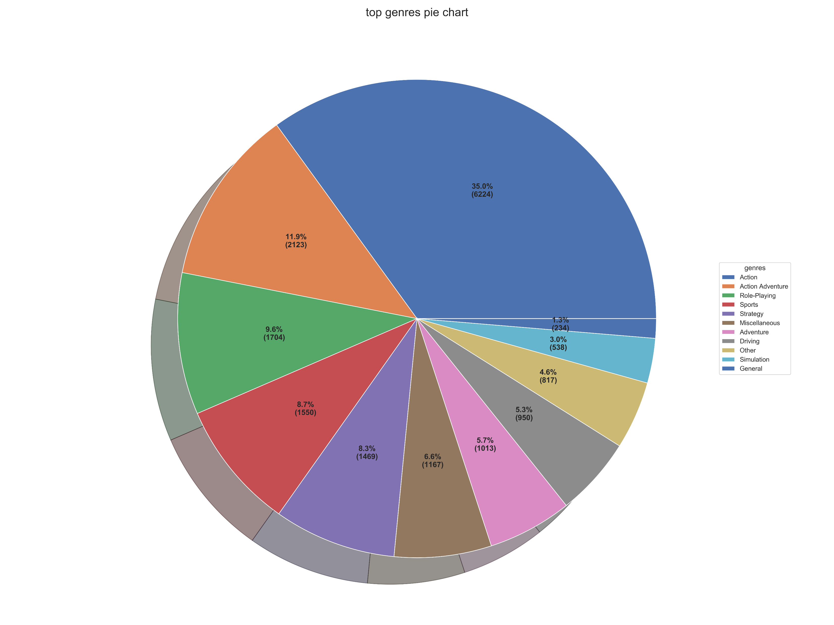
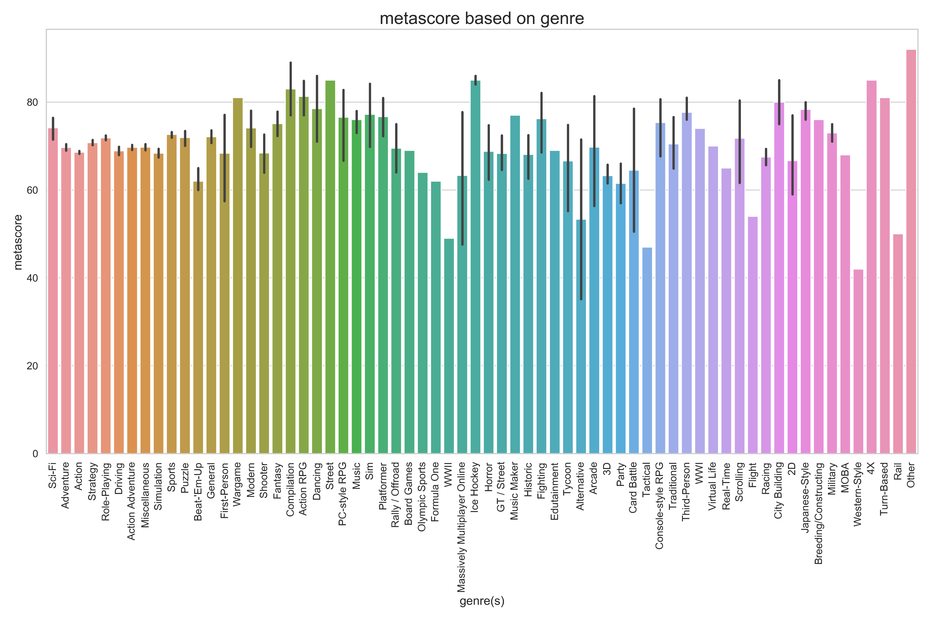
Visualizzazione: Genres
Si procede effettuando aggregazione dei generi meno ‘popolari’, mantenendo i top 10. Si accorpano ben 55 generi differenti!

Slide 10
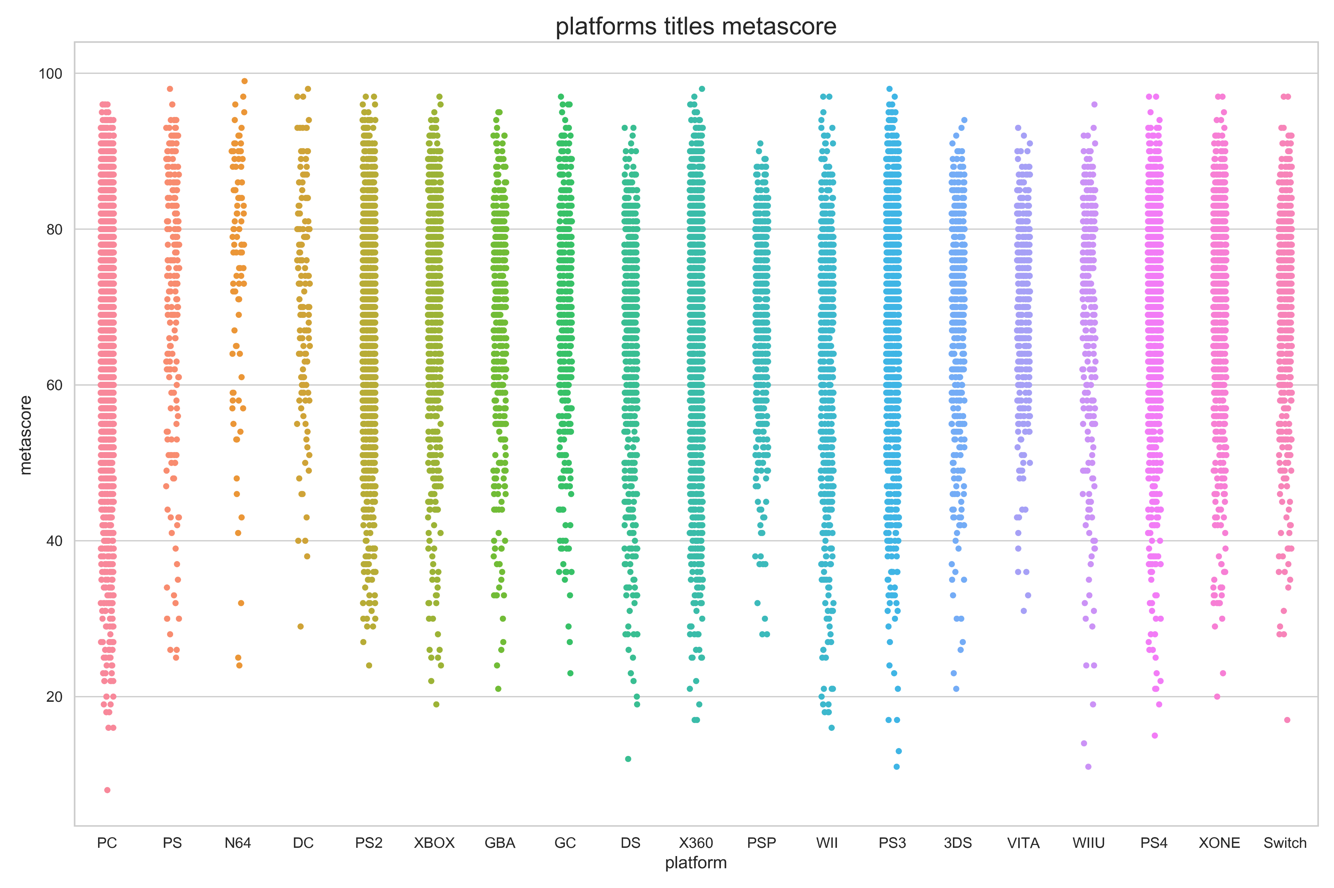
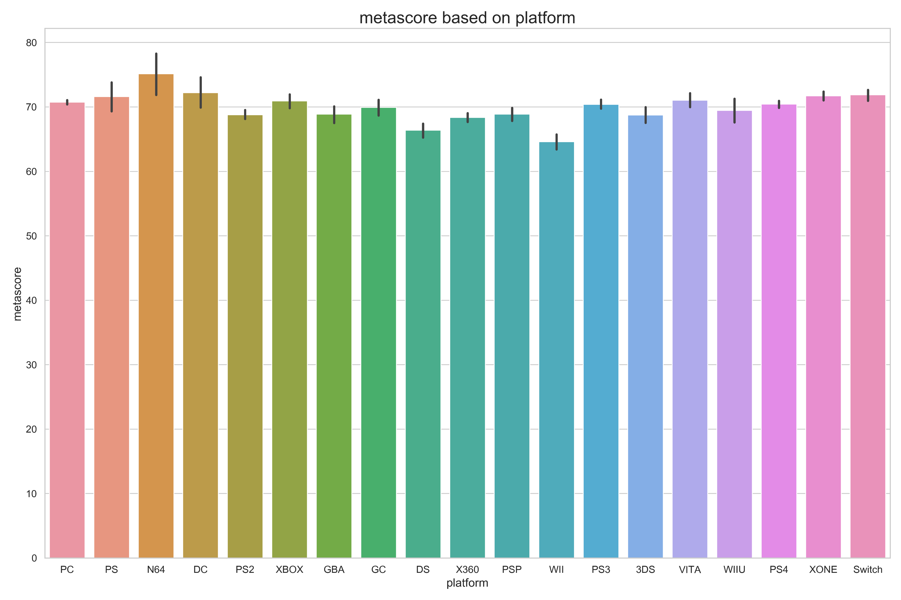
Visualizzazione: Platforms
Distribuzione simile dei valori di metascore medi per tipologia di piattaforma, è logico supporre che tale attributo non sarà preponderante per la scelta del valore di metascore

Slide 11
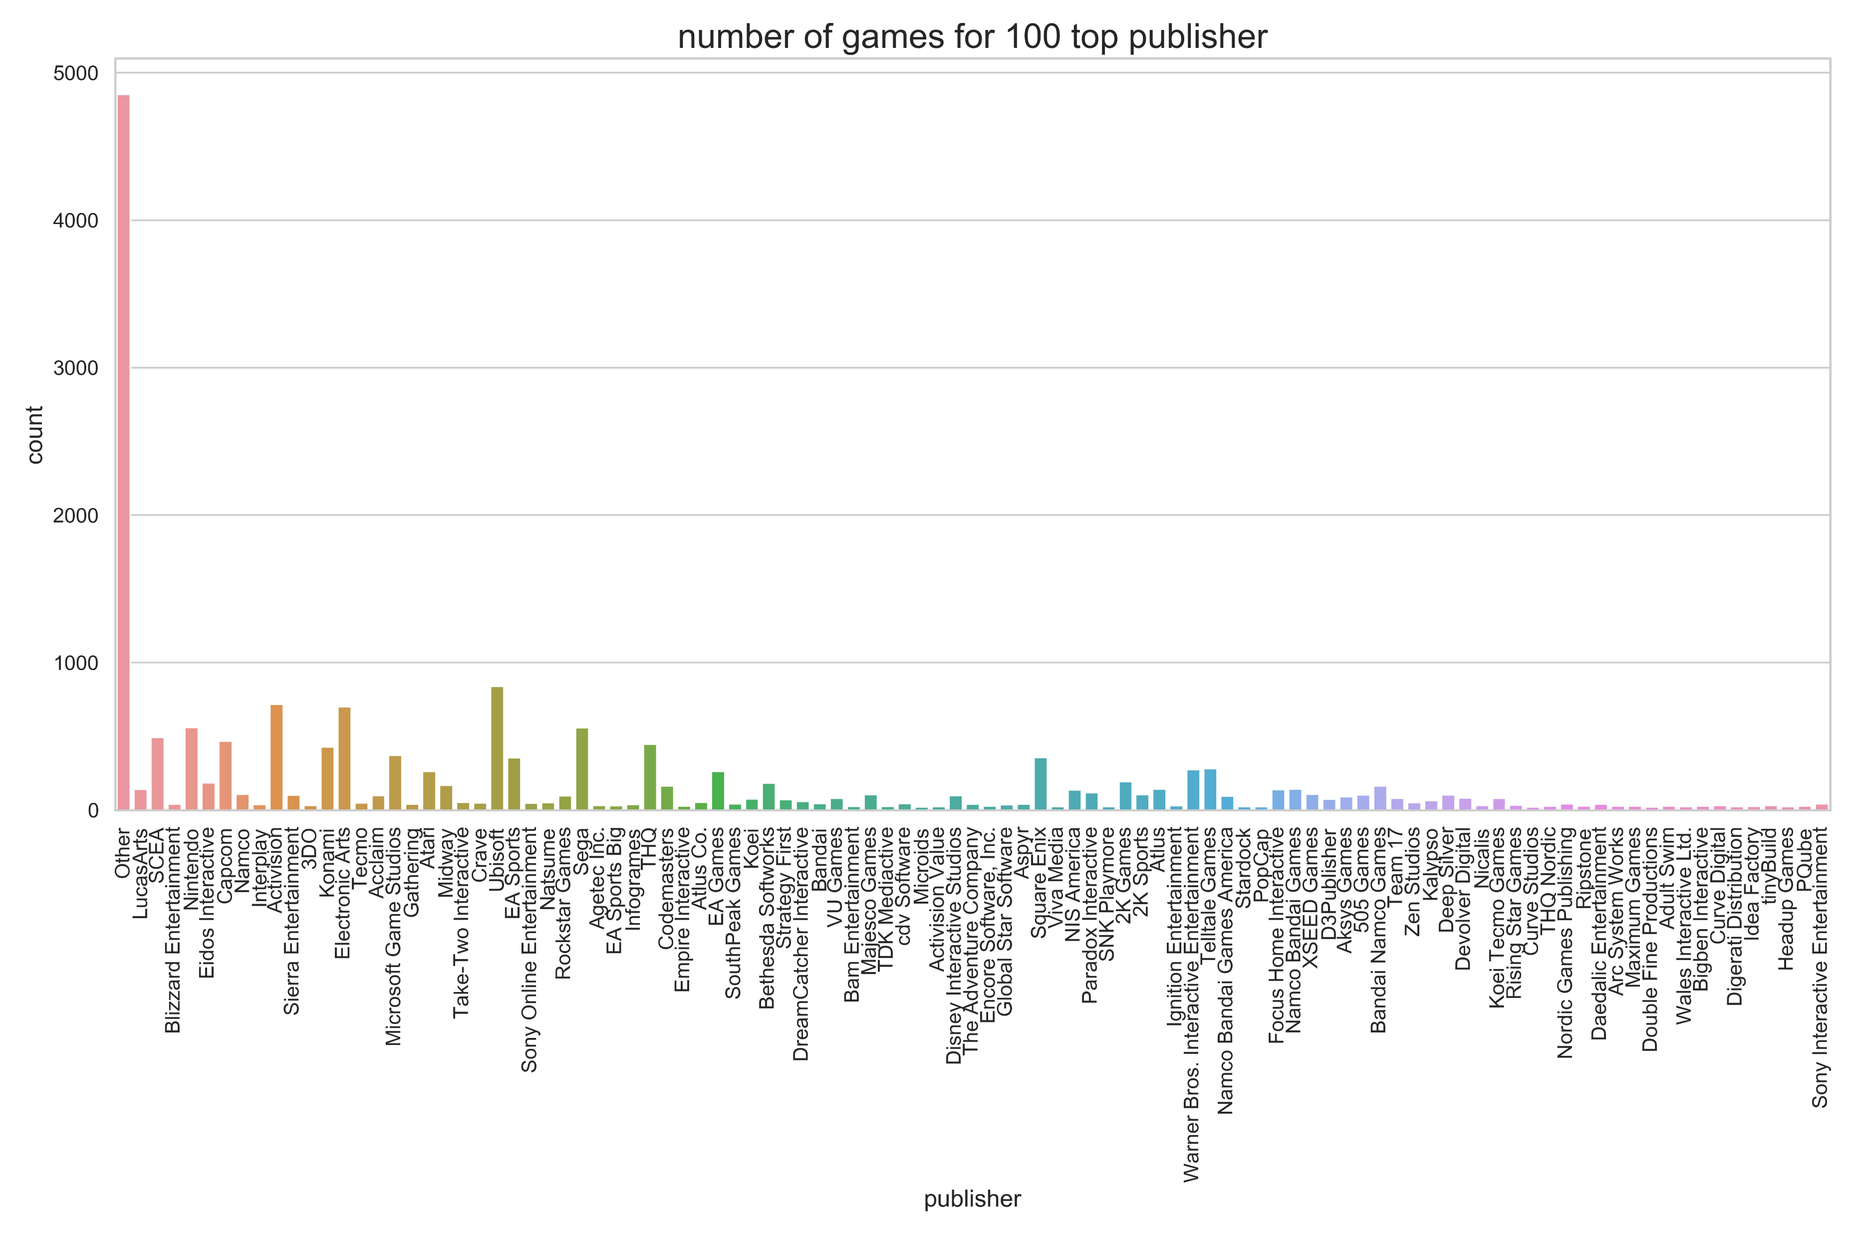
Visualizzazione: Publisher
Dato l’enorme numero di valori assunti da tale colonna (1923), si procede all’aggregazione di questi sotto l’etichetta «Other» mantenendo i top 100

Slide 12
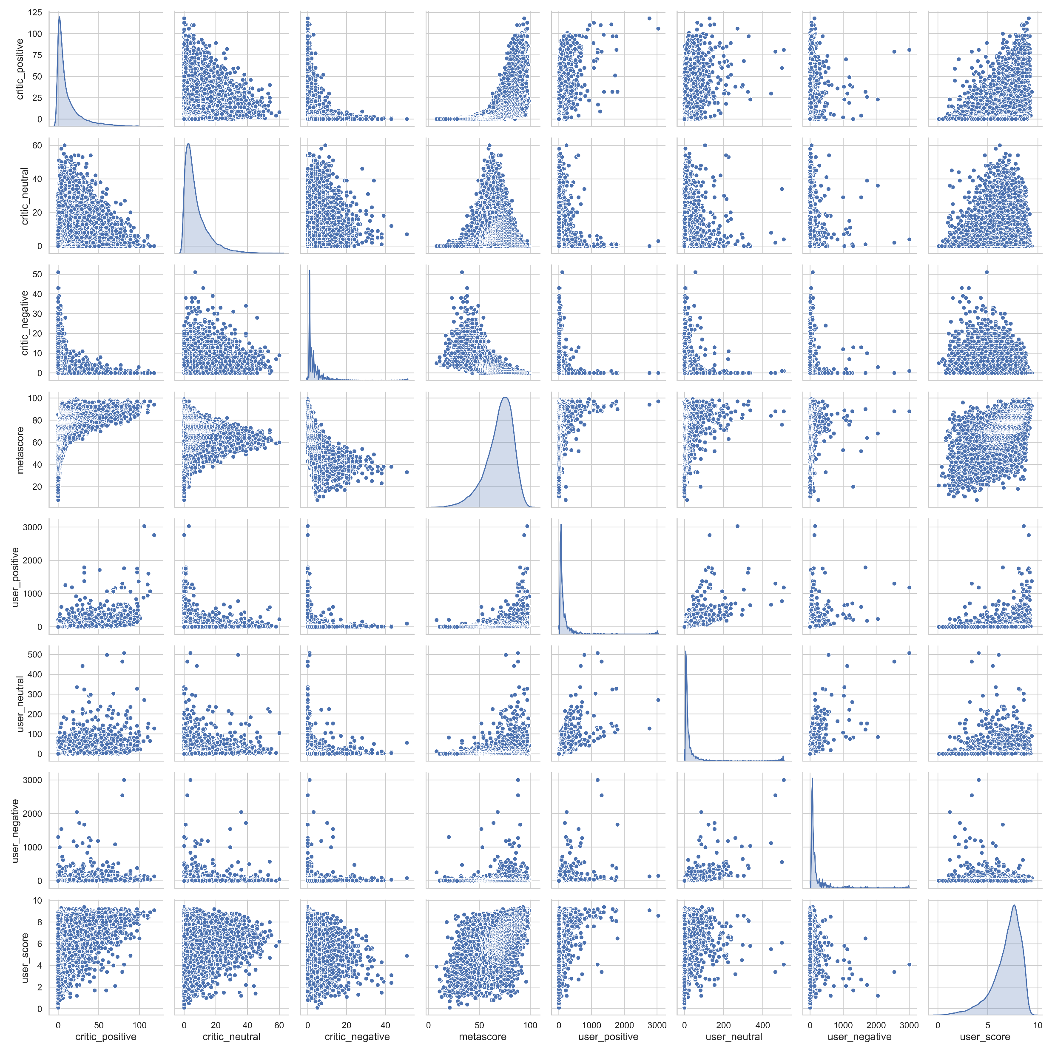
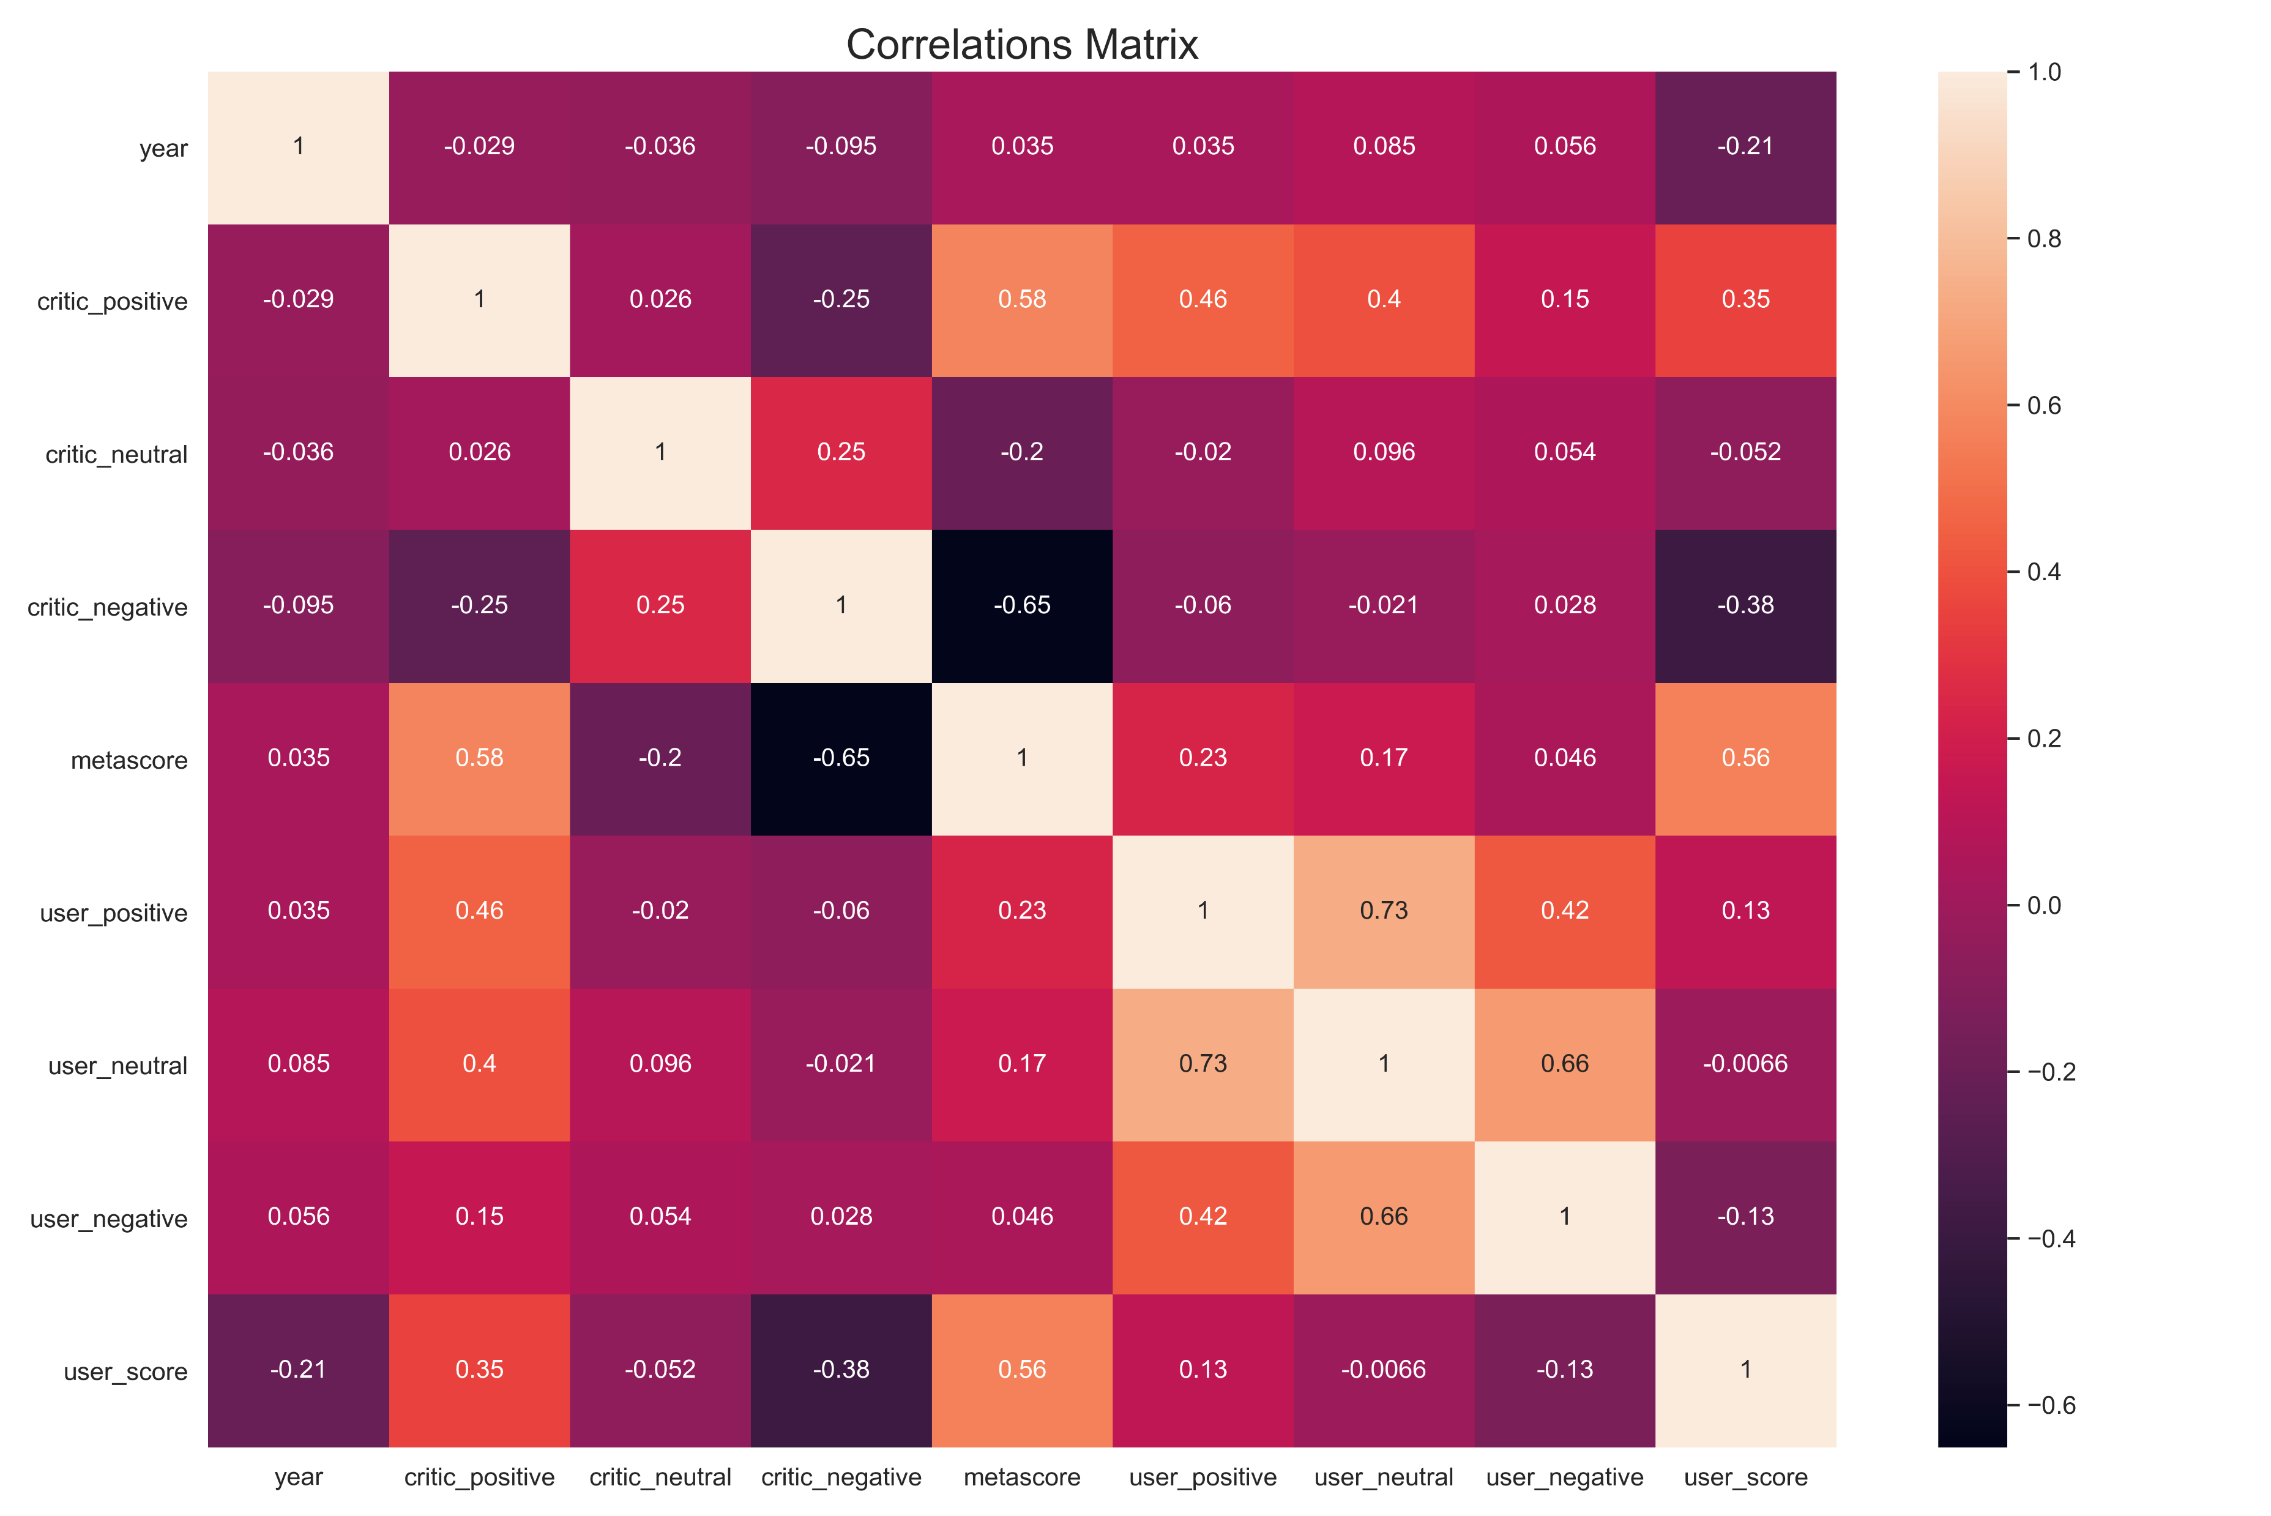
Visualizzazione: Attributi Numerici

Slide 13
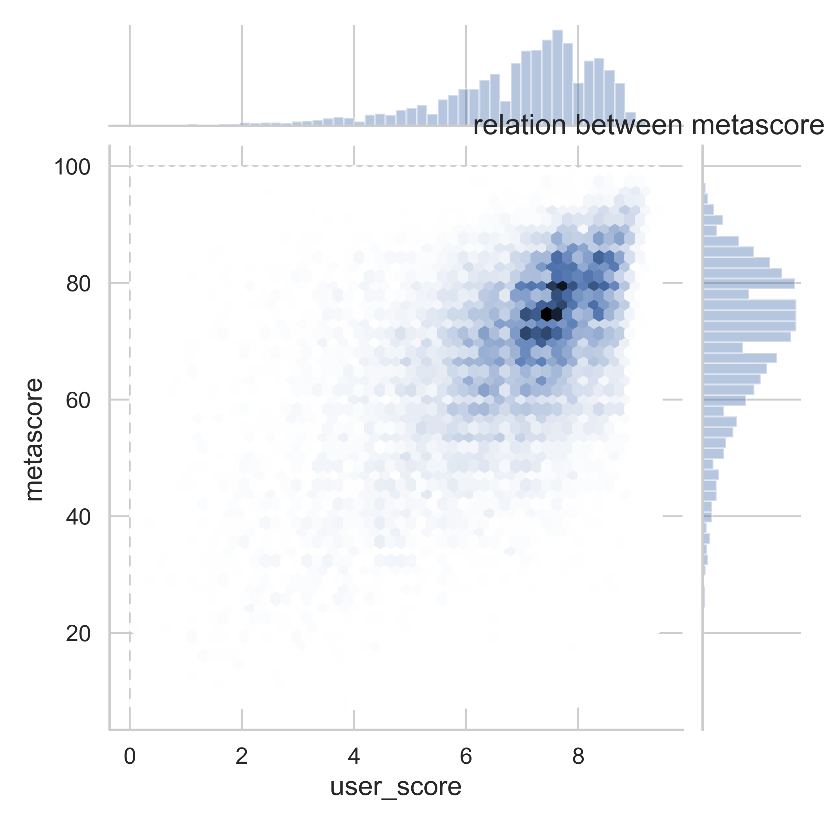
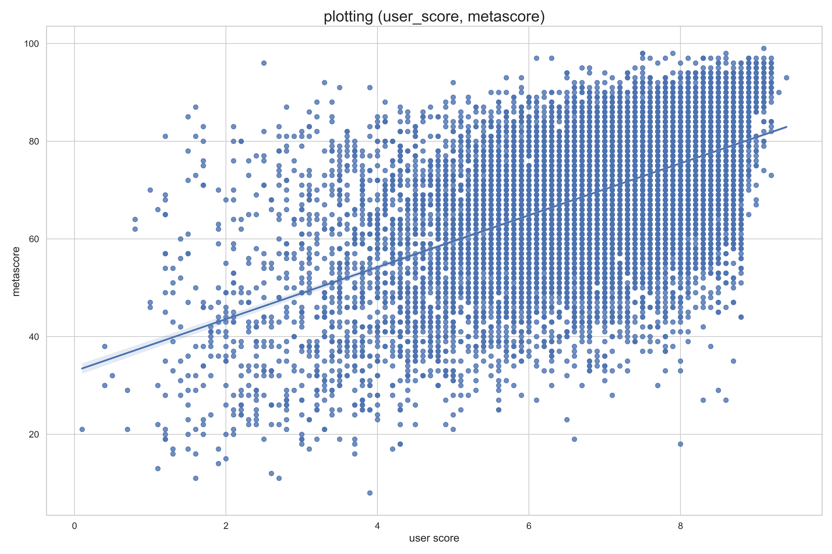
Visualizzazione: User Score
Correlazione Positiva tra metascore e user_score, i record con valutazione da parte degli utenti maggiore tendono ad avere elevata valutazione anche da parte della critica

Slide 14
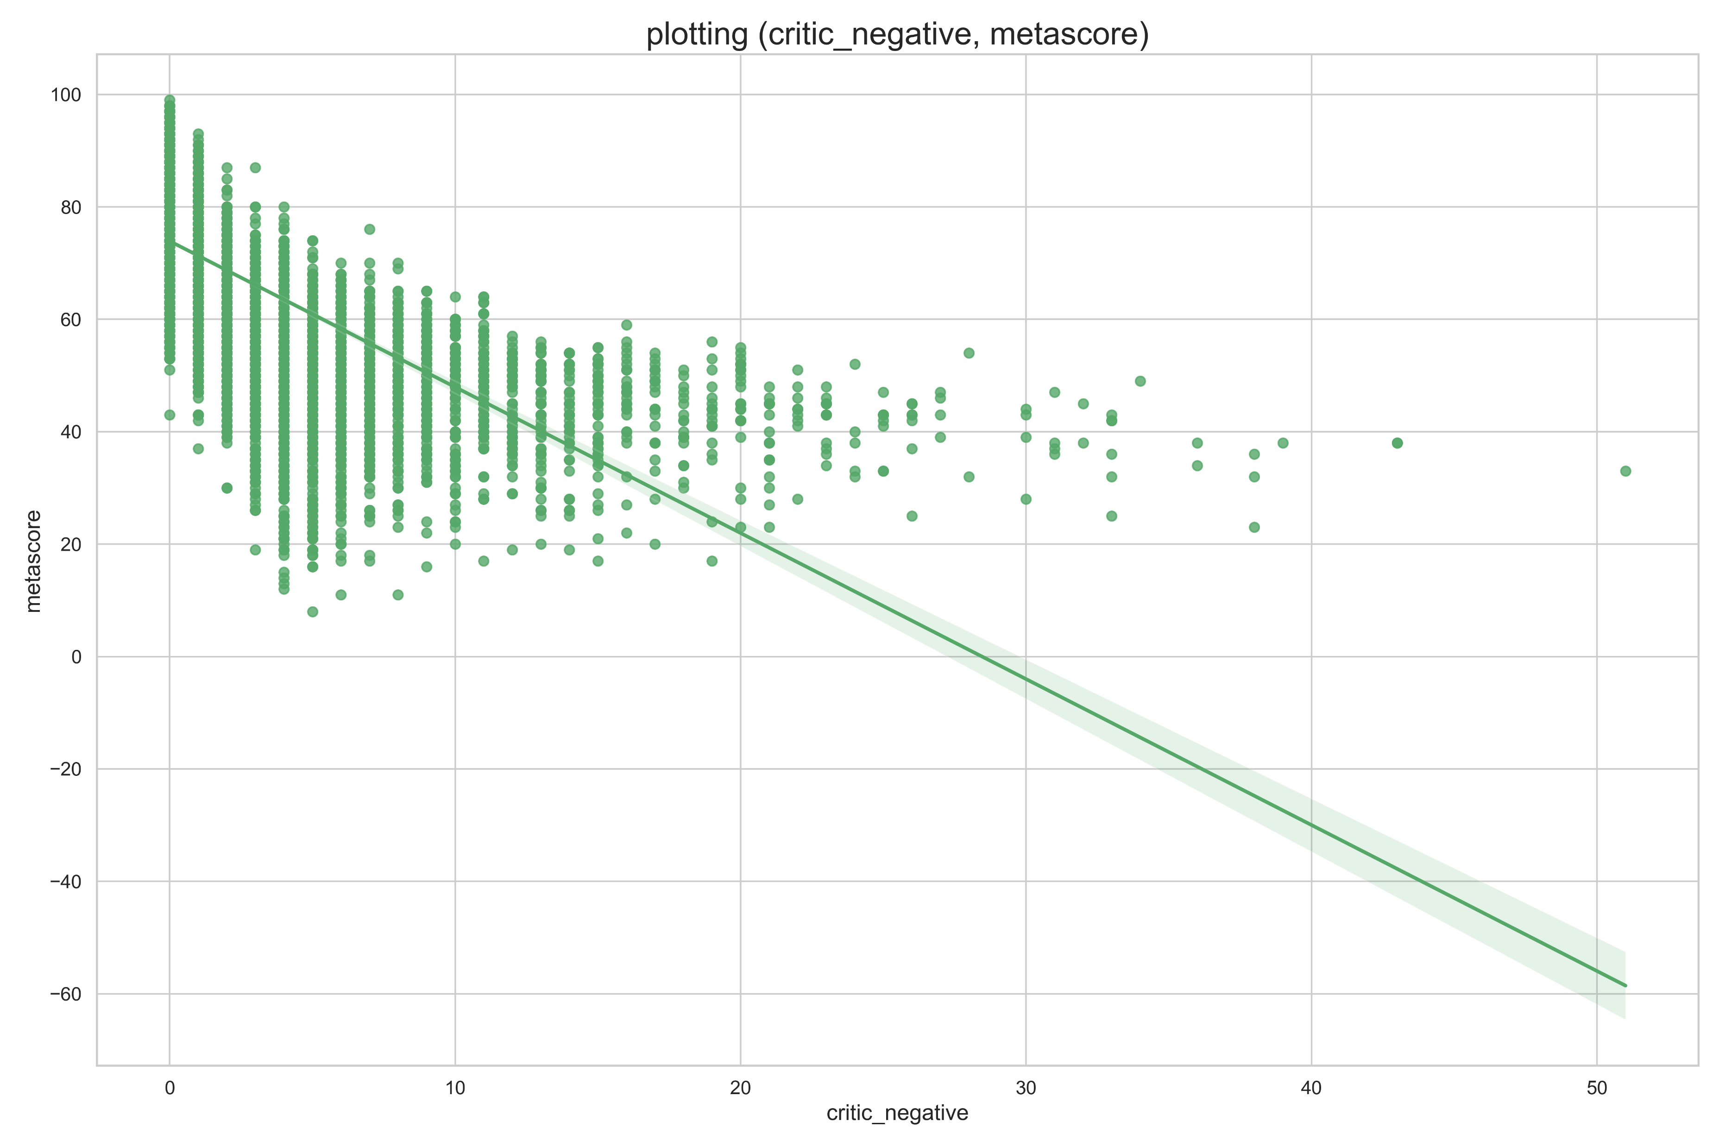
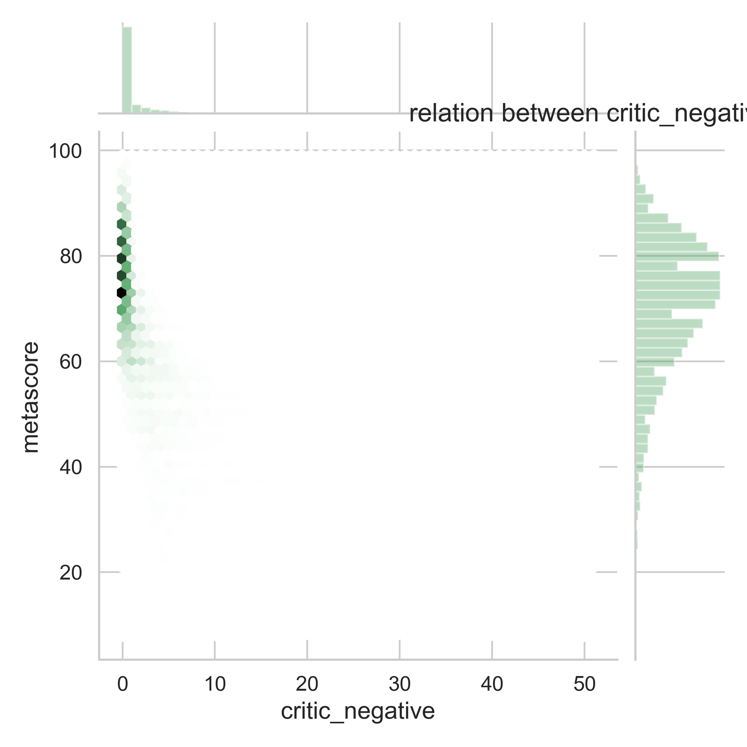
Visualizzazione: Critic Negative
Correlazione Negativa tra metascore e critic_negative, la tendenza dei giochi con poche recensioni negative è quella di avere valori di metascore abbastanza elevati, che diminuiscono all’aumentare di queste

Slide 15
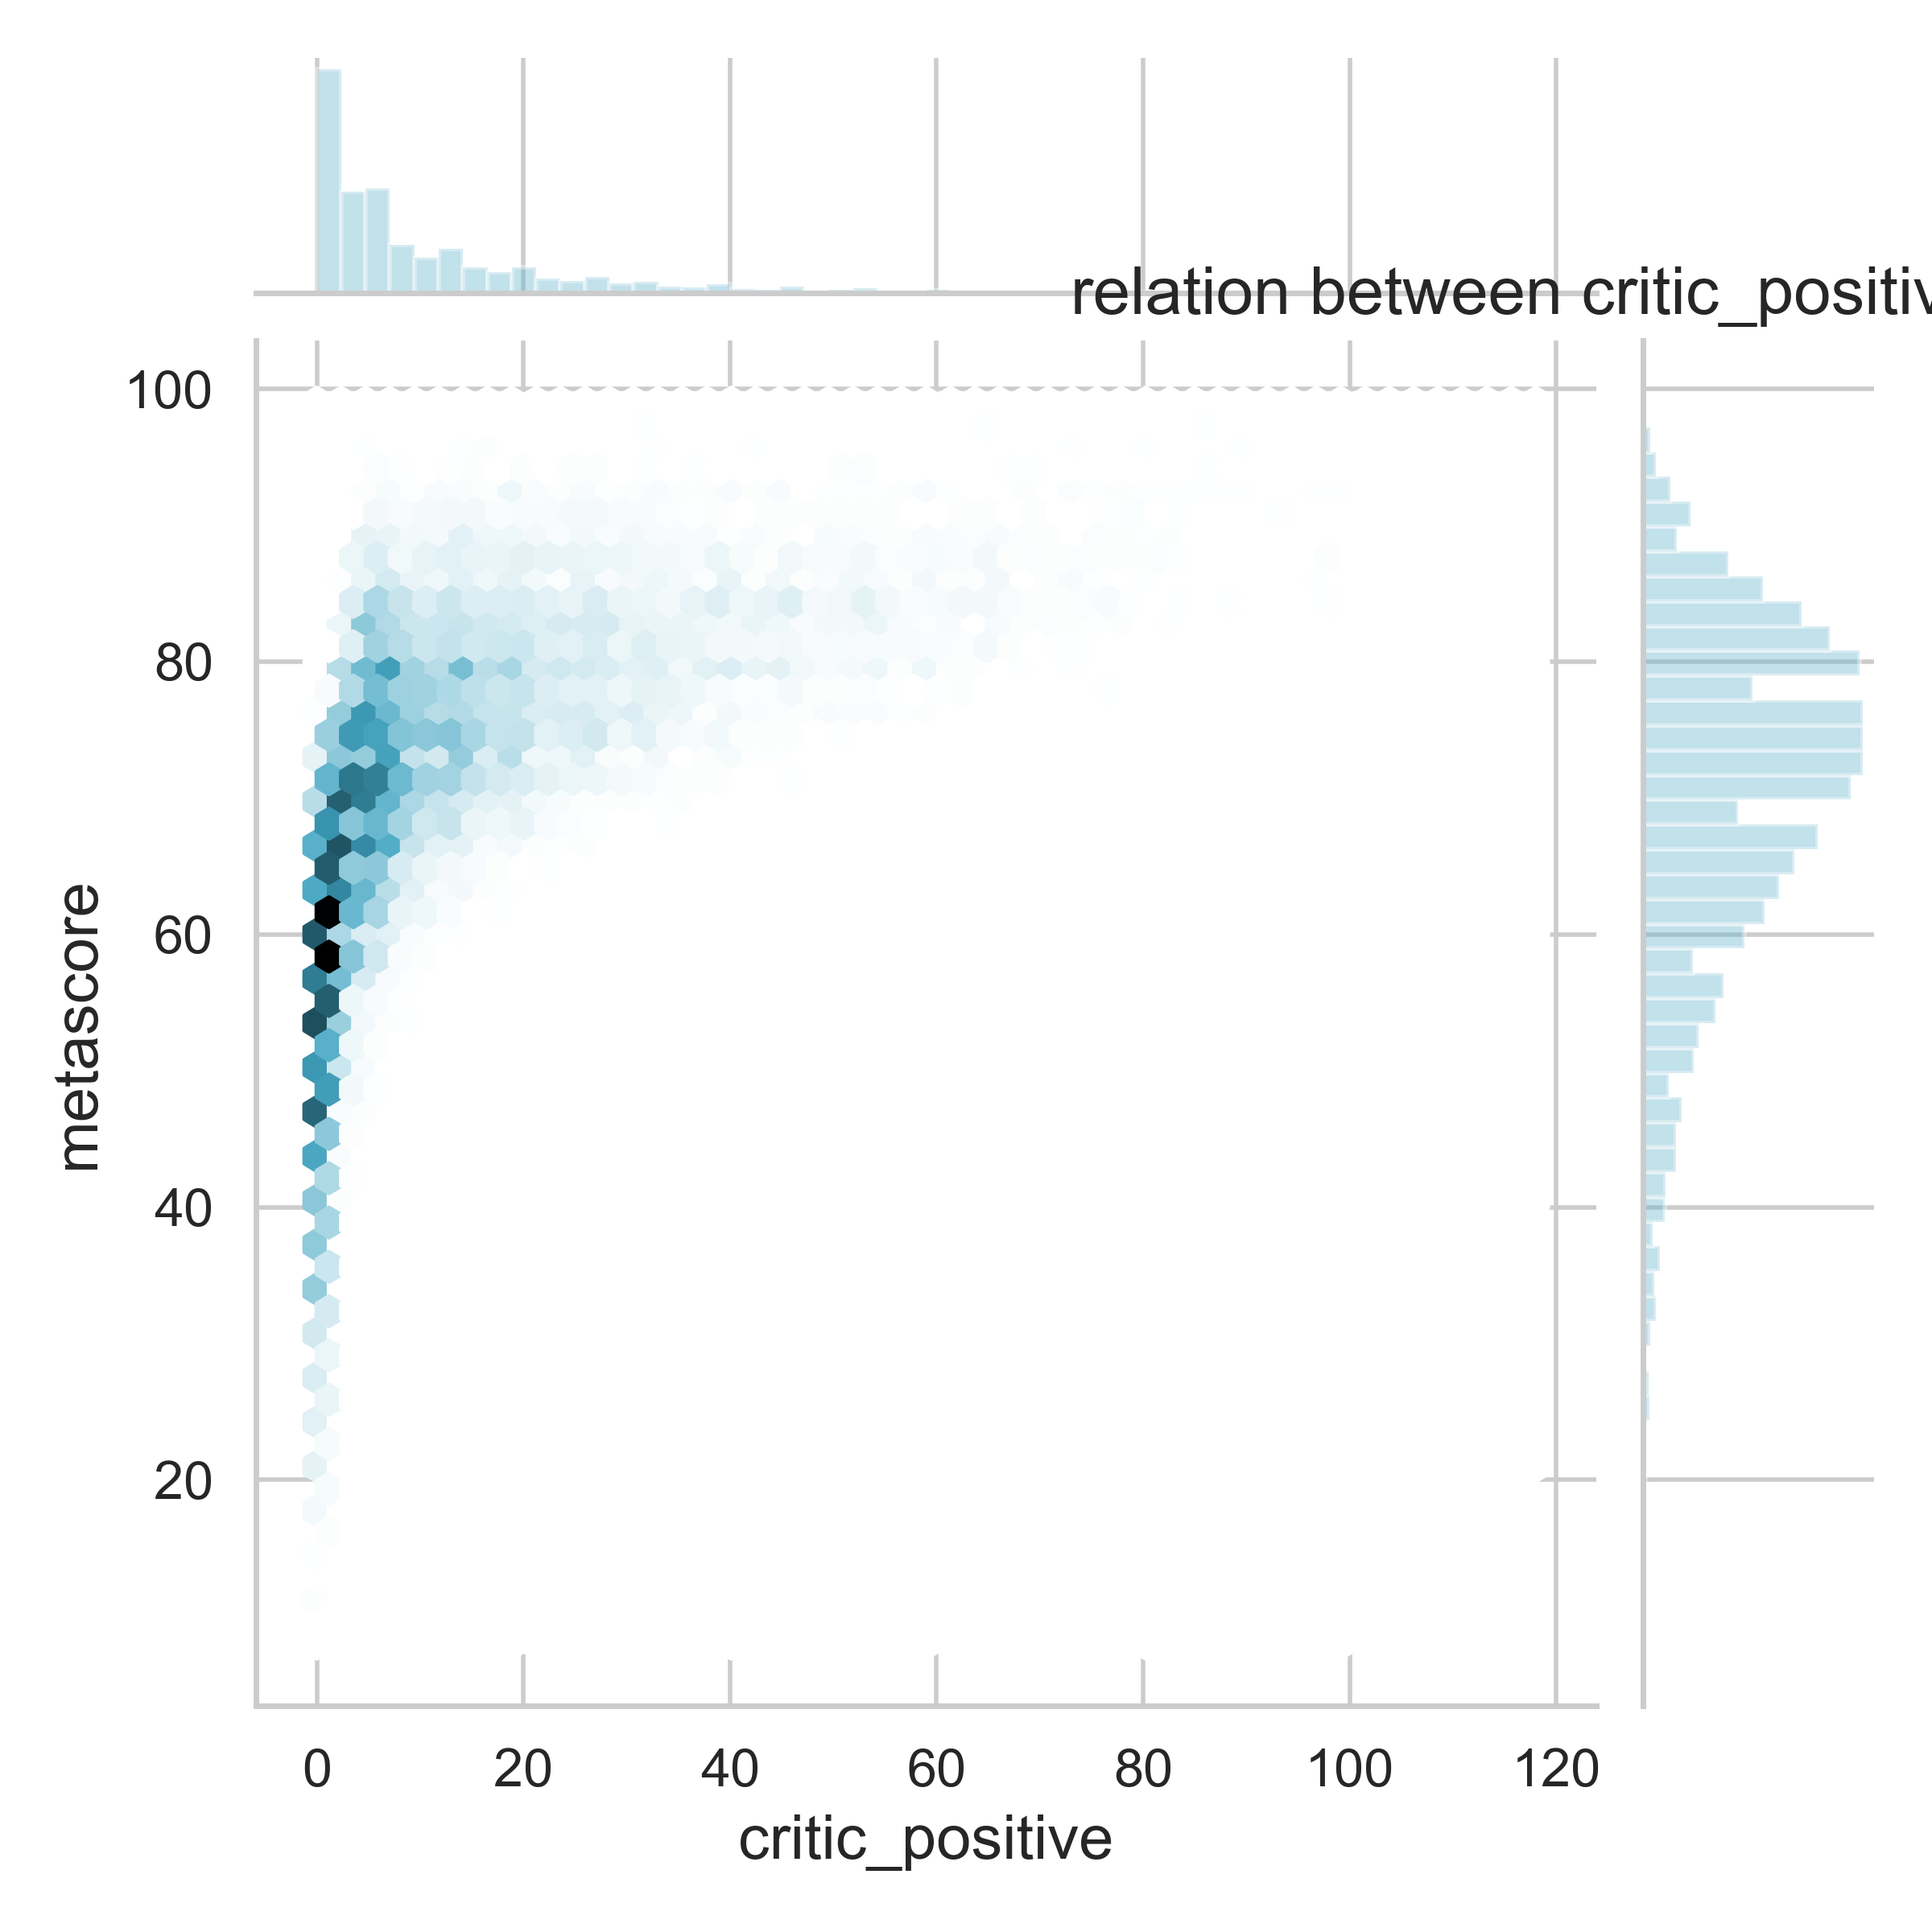
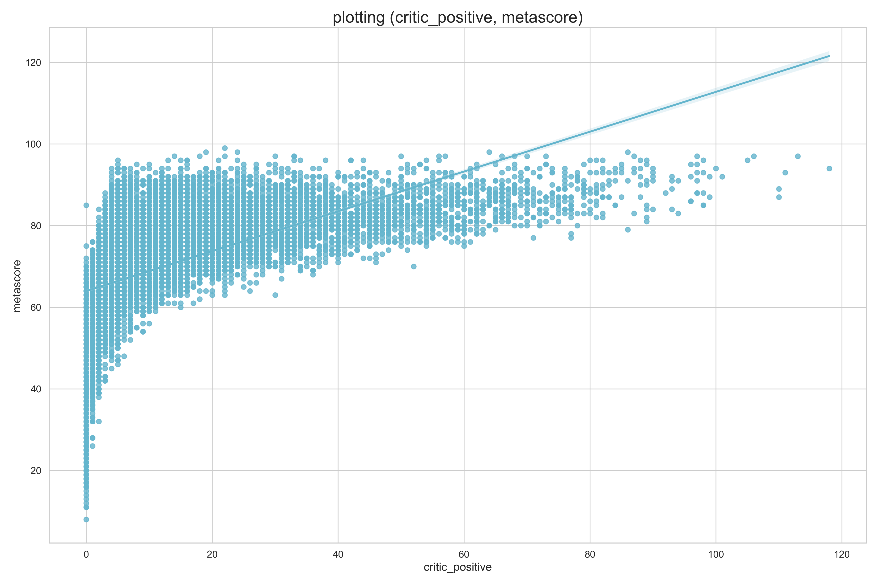
Visualizzazione: Critic Positive
Correlazione Positiva tra metascore e critic_positive, si osserva che i videogames che ottengono un elevato numero di recensioni positive da parte della critica avranno con buona probabilità un valore di metascore elevato

Slide 16
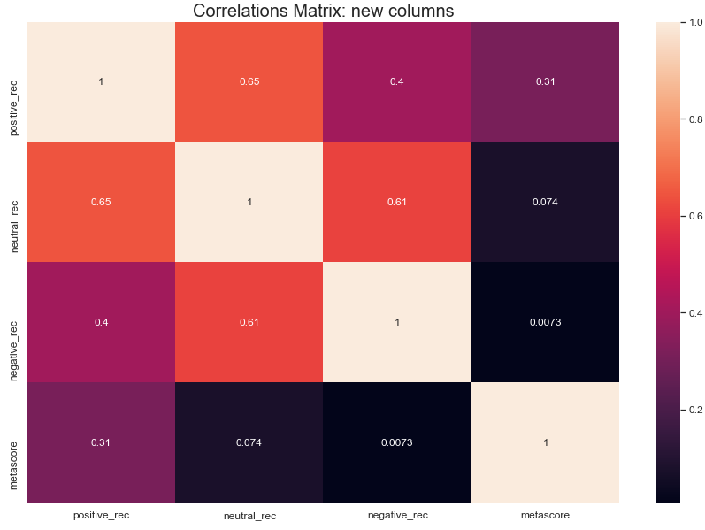
Visualizzazione: Esplorazione di Nuovi Attributi
Si va ad analizzare il possibile impiego di 3 nuovi attributi che costituiscono l’aggregazione del numero di recensioni positive/neutrali/negative ottenute da un titolo da parte di critica e utenti:
Non si vedono miglioramenti nel calcolo della correlazione rispetto all’attributo metascore perciò si è deciso di non proseguire

Slide 17
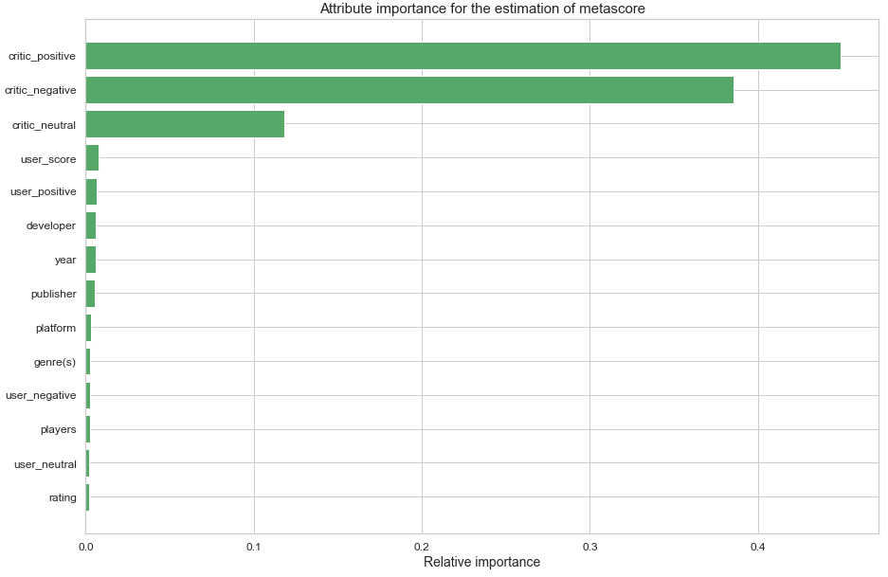
Visualizzazione: Importanza degli Attributi
Si applica una trasformazione preliminare mediante l’uso di LabelEncoder per permettere l’impiego di un RandomForestRegressor in modo da poter scoprire quali sono gli attributi più influenti nella previsione del valore di metascore di un determinato videogame:

Slide 18
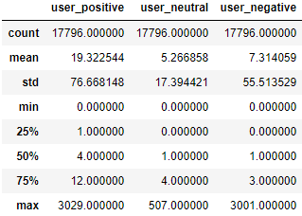
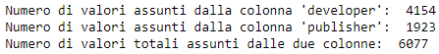
Trasformazione dei Dati
Strategia di standardizzazione tramite l’uso di StandardScaler
critic_positive, critic_negative, critic_neutral, user_score
Strategia di standardizzazione tramite l’uso di RobustScaler
user_positive, user_negative, user_neutral
Discretizzazione in 5 intervalli uniformi ed encoding OneHot tramite KBinsDiscretizer
year
rating, genres, platform, players
Strategia di encoding tramite OneHotEncoder
Strategia di encoding tramite OrdinalEncoder
developer, publisher

Slide 19
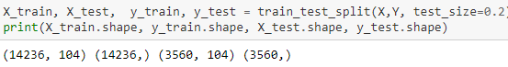
Modelli di Regressione
Modelli Lineari
Modelli Instance Based
Modelli Support Vector Machine
Modelli basati su ANN
LinearRegressor, RidgeRegressor, SGDRegressor, ElasticNetRegressor, Lars, LassoRegressor, BayesianRidge
KNeighborsRegressor, RadiusNeighbors Regressor
Multi Layer Perceptron Regressor
LinearSVR, Support Vector Regression
Modelli basati su Alberi
Modelli Ensemble
DecisionTreeRegressor, ExtraTreeRegressor
RandomForestRegressor, BaggingRegressor, AdaBoost Regressor, Gradient Boosting Regressor, Stacked Generalization

Slide 20
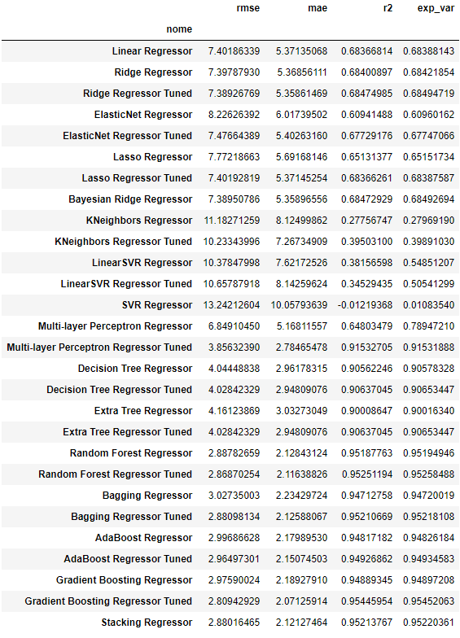
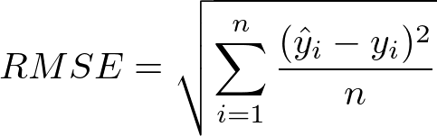
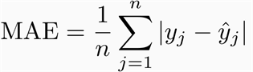
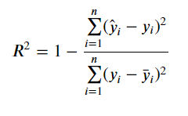
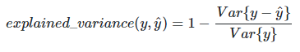
Valutazione sul Training Set
Metriche:
Modelli Peggiori
SGD Regressor (Tuned), Lars Regressor, RadiusNeighbors Regressor

Slide 21
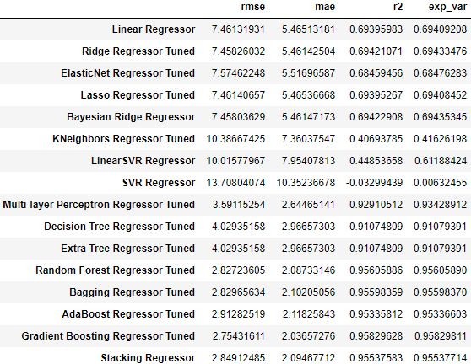
Valutazione sul Test Set
Operazioni Preliminari:
Escluso i regressori peggiori;
Selezionato i modelli ‘tuned’;
Applicato i modelli sul test set;
Calcolato le metriche di valutazione;
I valori ottenuti sul test set non si discostano di molto rispetto al training set per via dell’utilizzo di cross-validation

Slide 22
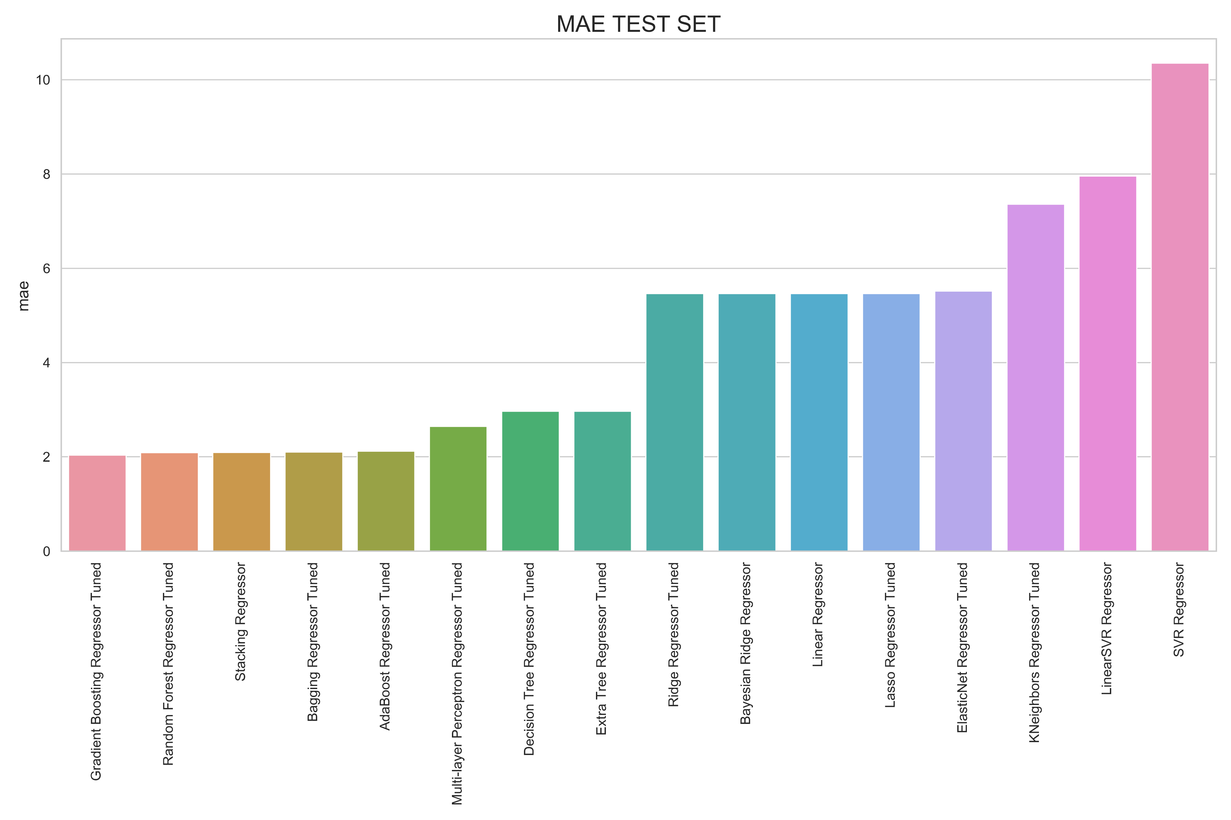

Performance Test: RMSE & MAE

Slide 23
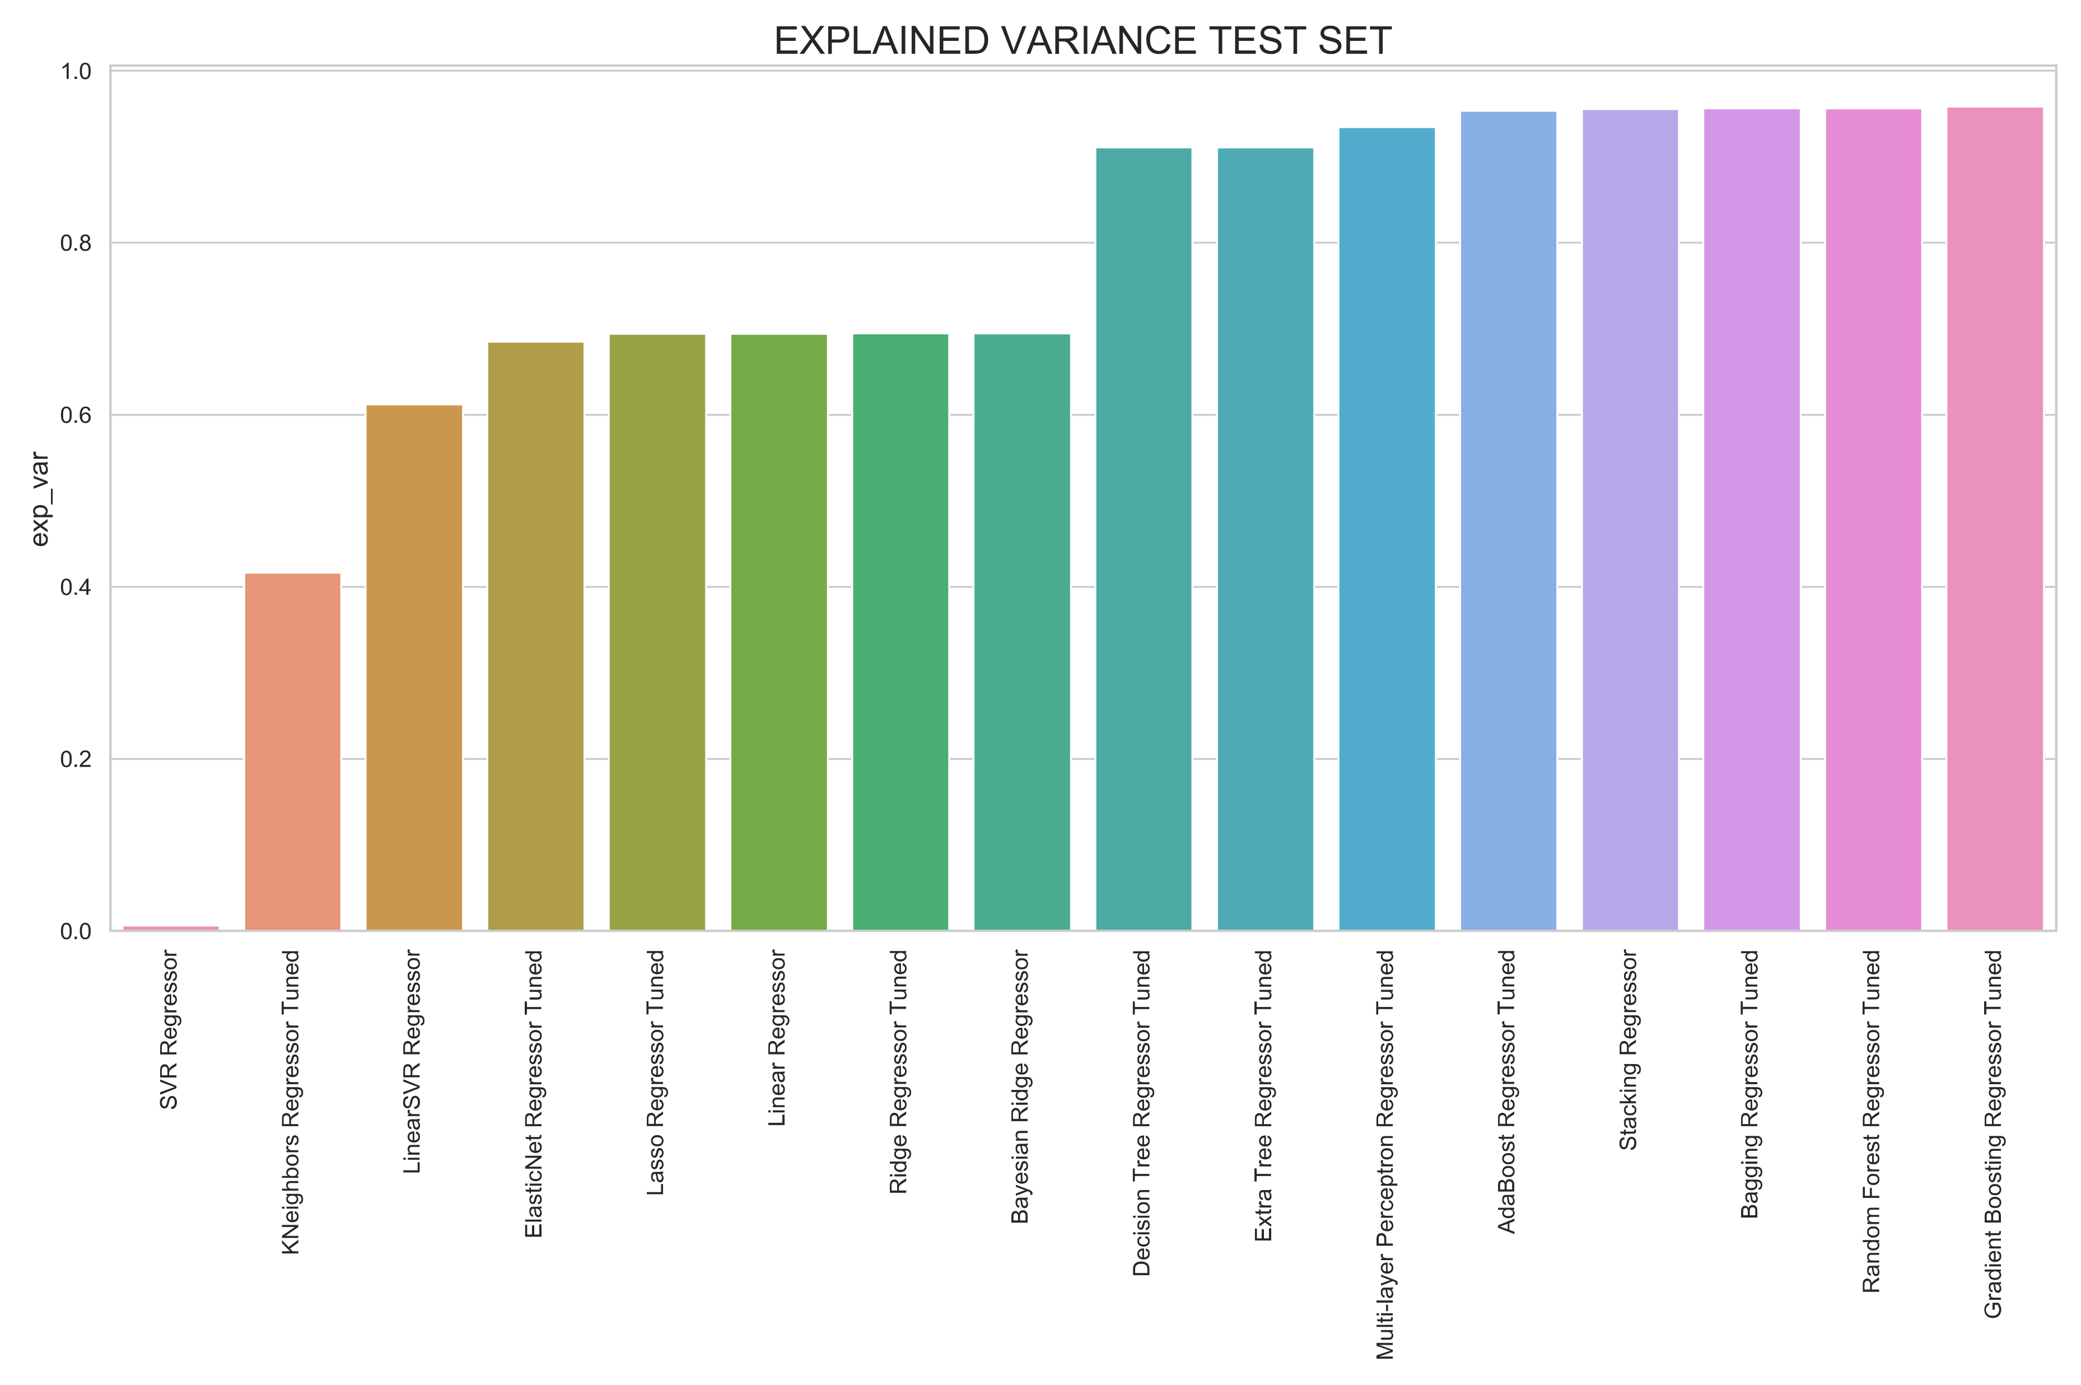
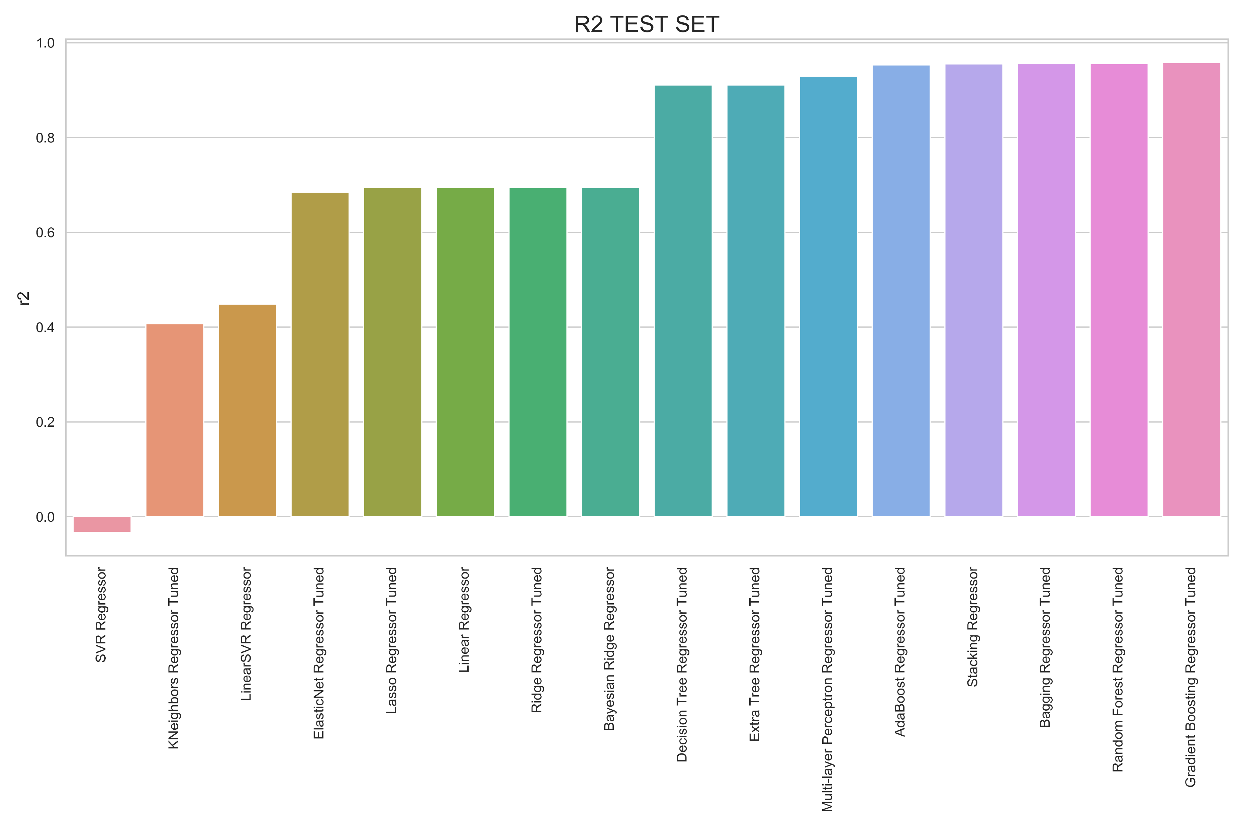
Performance Test: R2 & EXPVAR

Slide 24
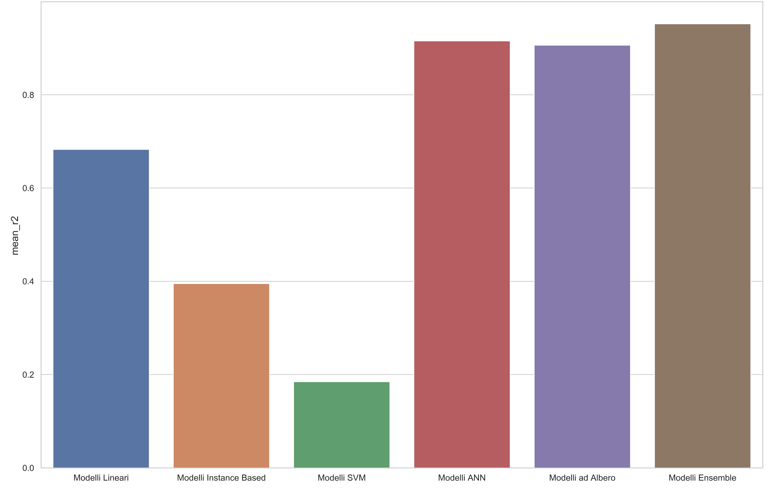
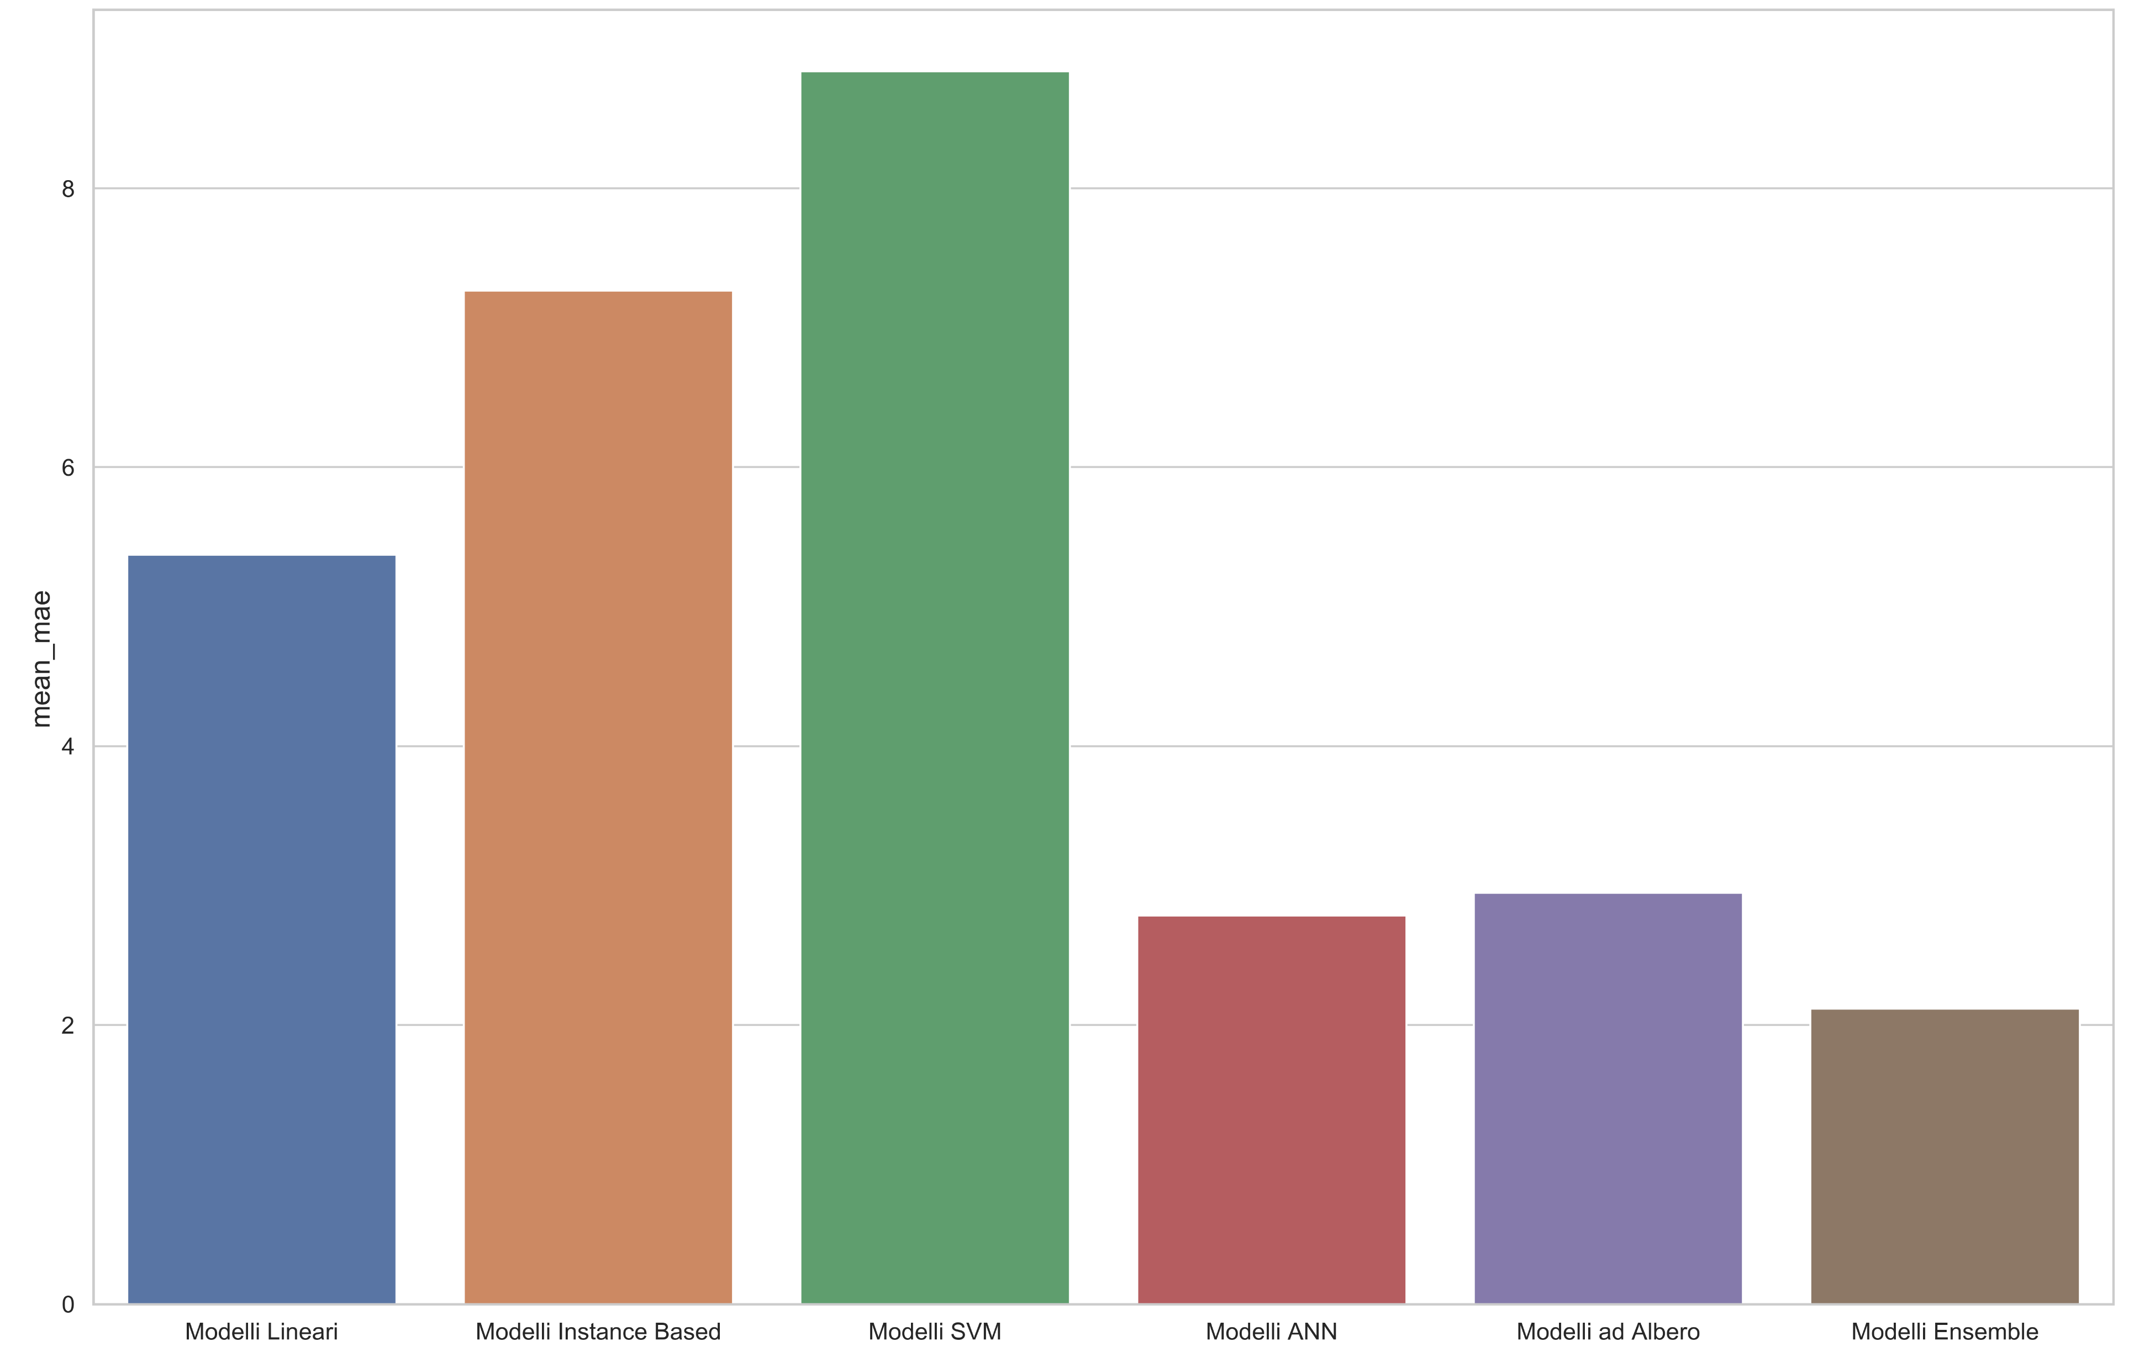
Osservazioni
Modelli Peggiori
R2 Score cumulativo
SVR Regressor;
K Neighbors Regressor;
Linear SVR;
Modello Migliore
MAE
cumulativo
Gradient Boosting Regressor;
RandomForest Regressor;
Bagging Regressor;

Slide 25
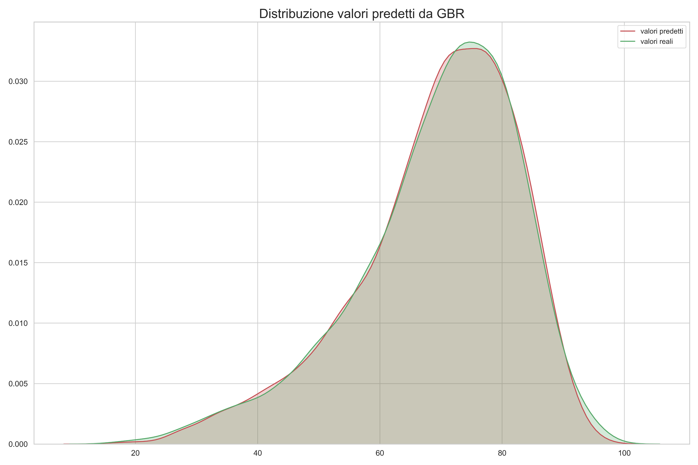
Conclusioni
Tramite l’impiego di Modelli Ensemble è possibile predire con una stima dell’errore abbastanza bassa (meno del 3%) il valore di metascore di un videogame

Slide 26
Grazie per l’Attenzione

